Slide 1
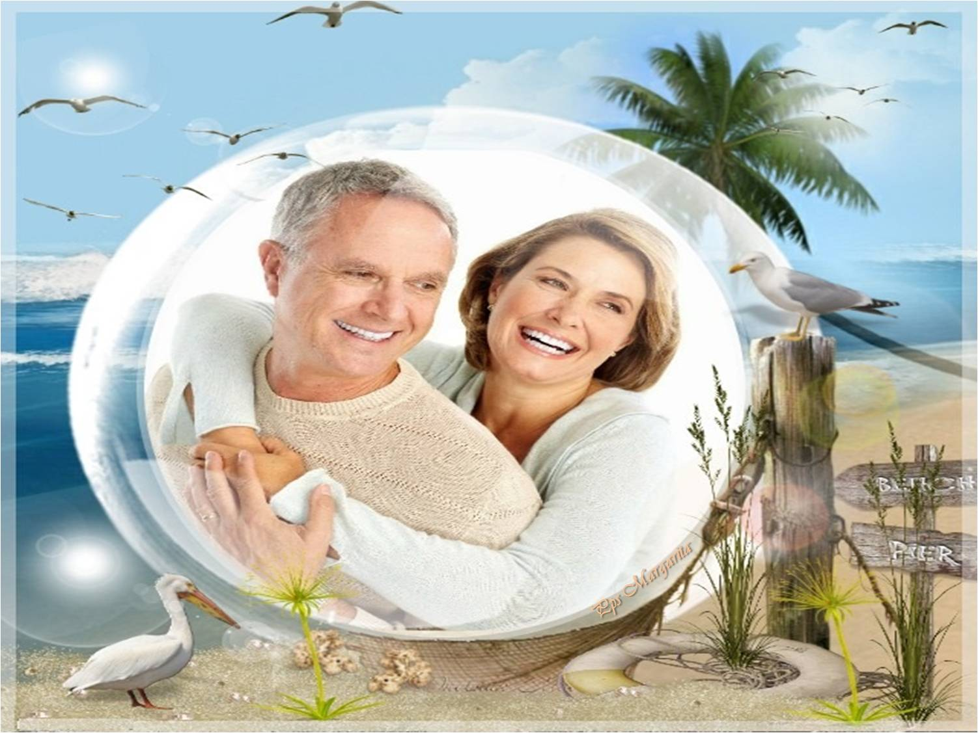



Podemos ser
Mayores
Sin Ser
Viejos
Autor: Shoshan

Slide 2
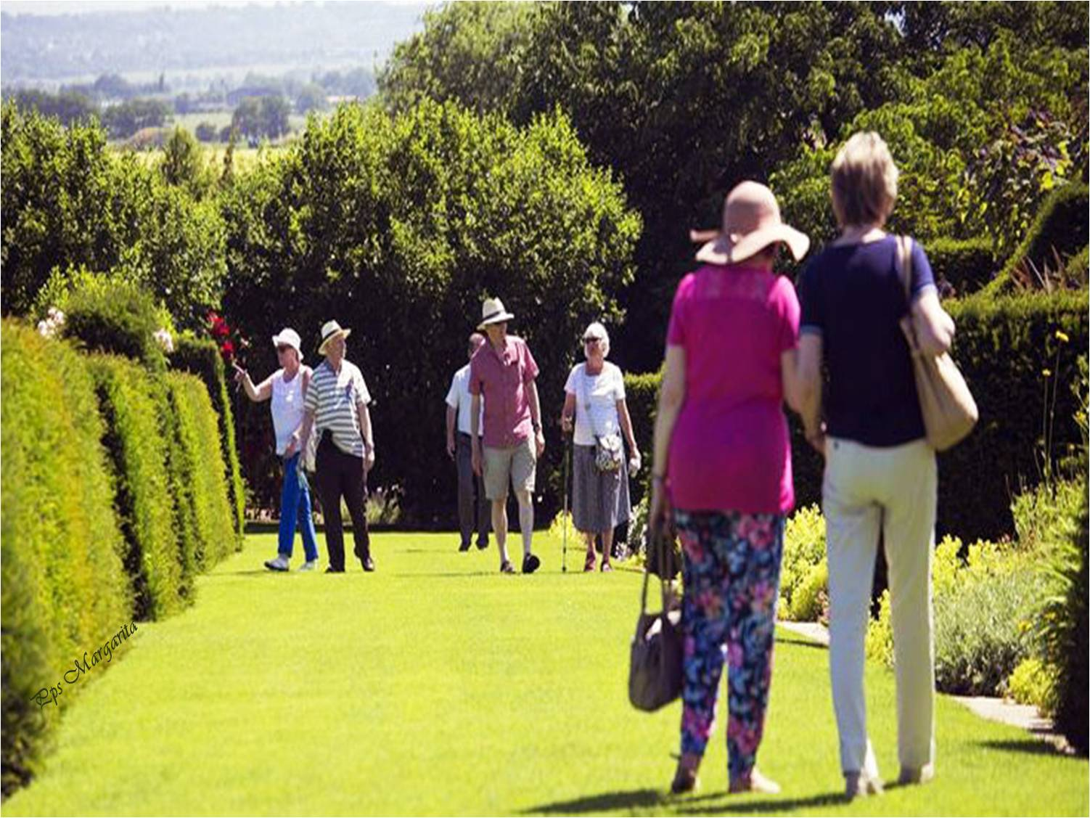
Todos acumulamos años,
y cada uno de nosotros, tarde o temprano, llegaremos a ser personas de edad avanzada...

Slide 3
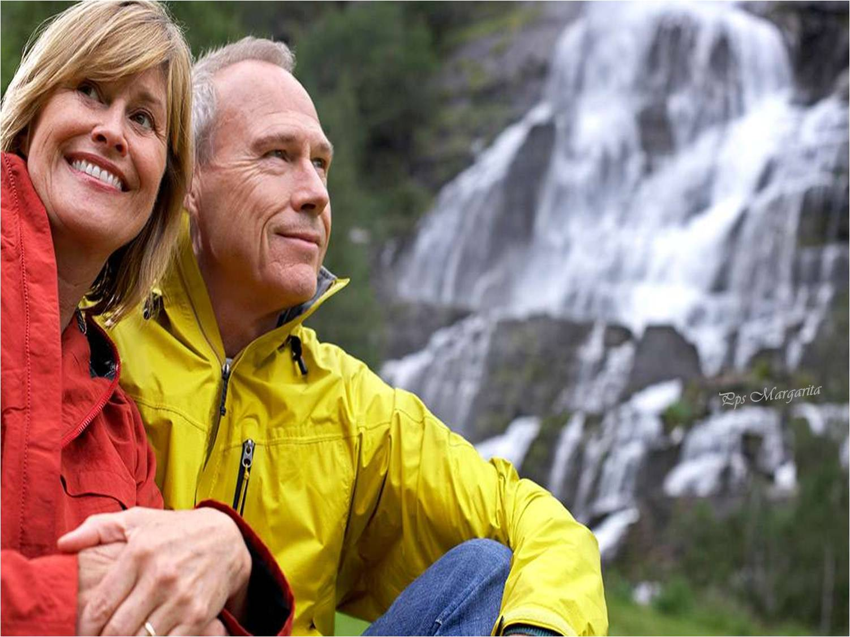
Por eso me gustaría hablar de lo diferente que puede ser nuestra vida según decidamos enfocarla.

Slide 4
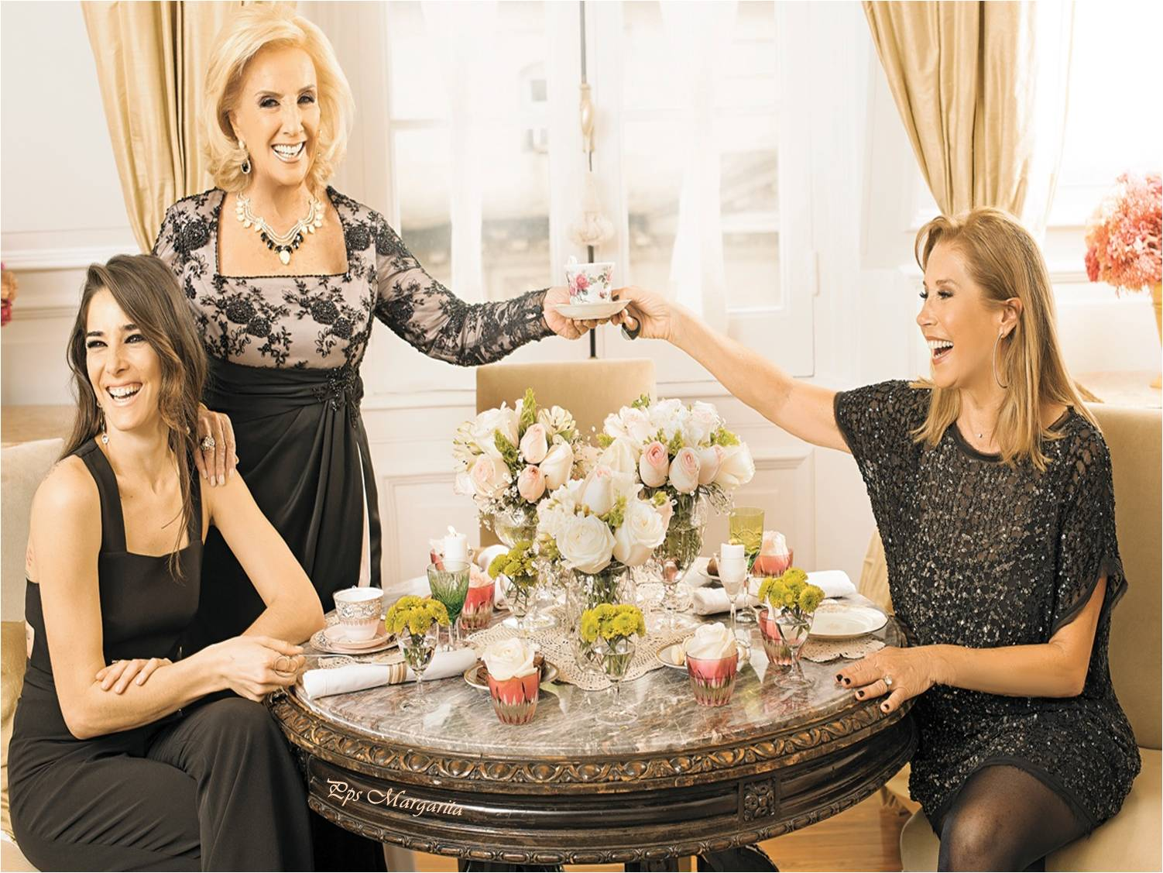
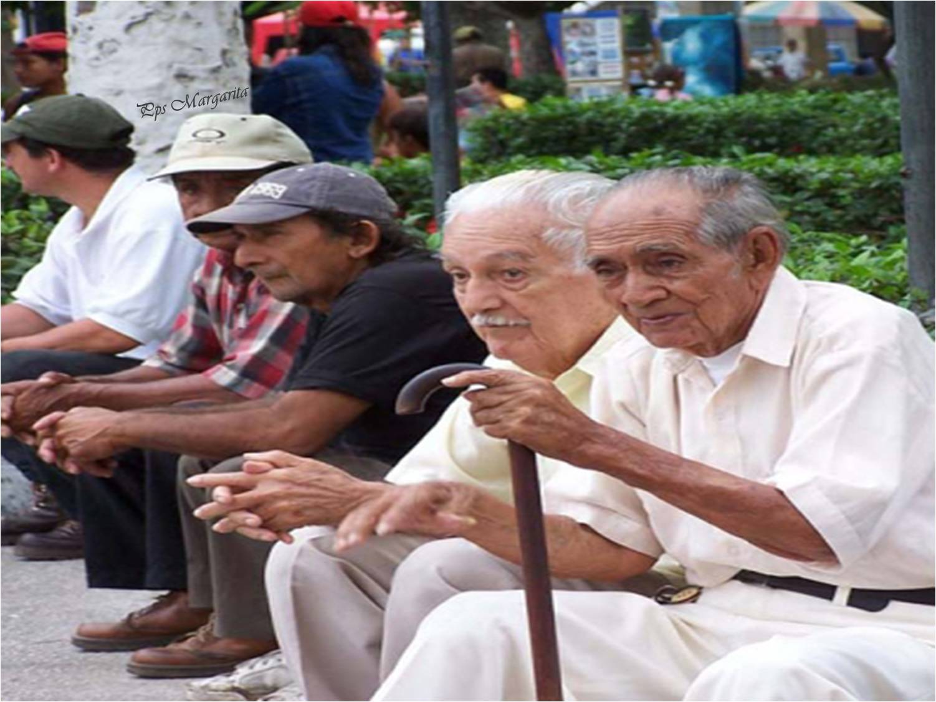
No podemos evitar llegar a ser mayores,
Pero sí podemos negarnos a ser viejos.

Slide 5
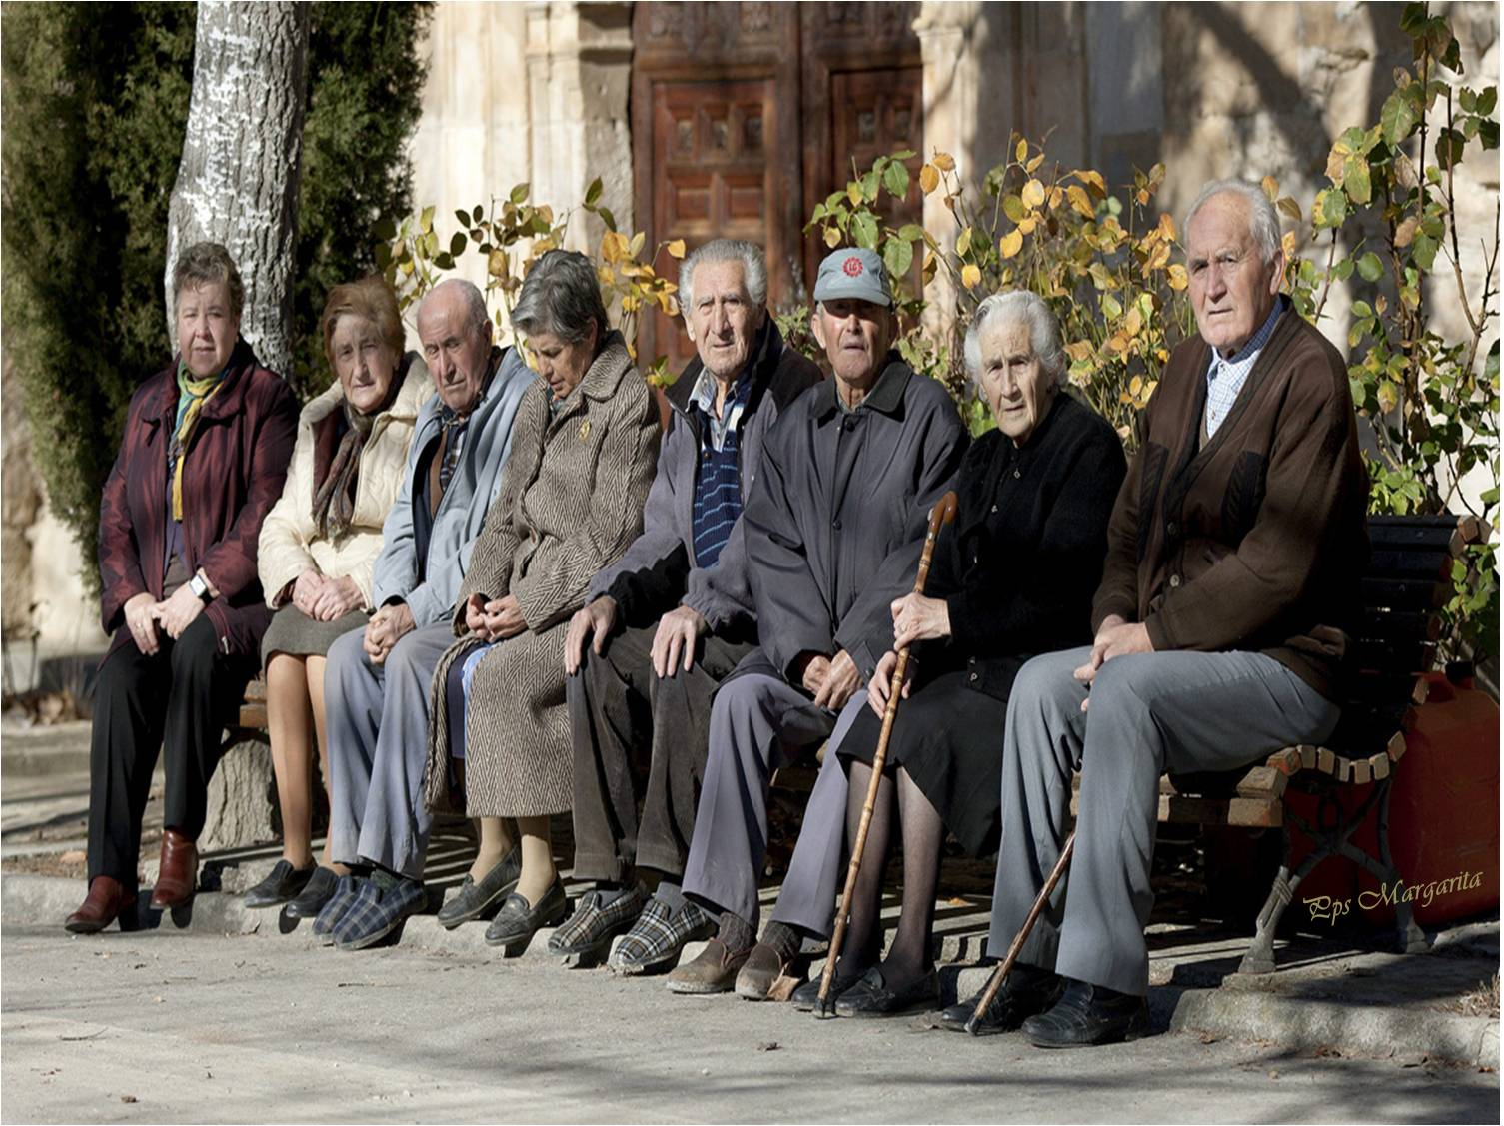
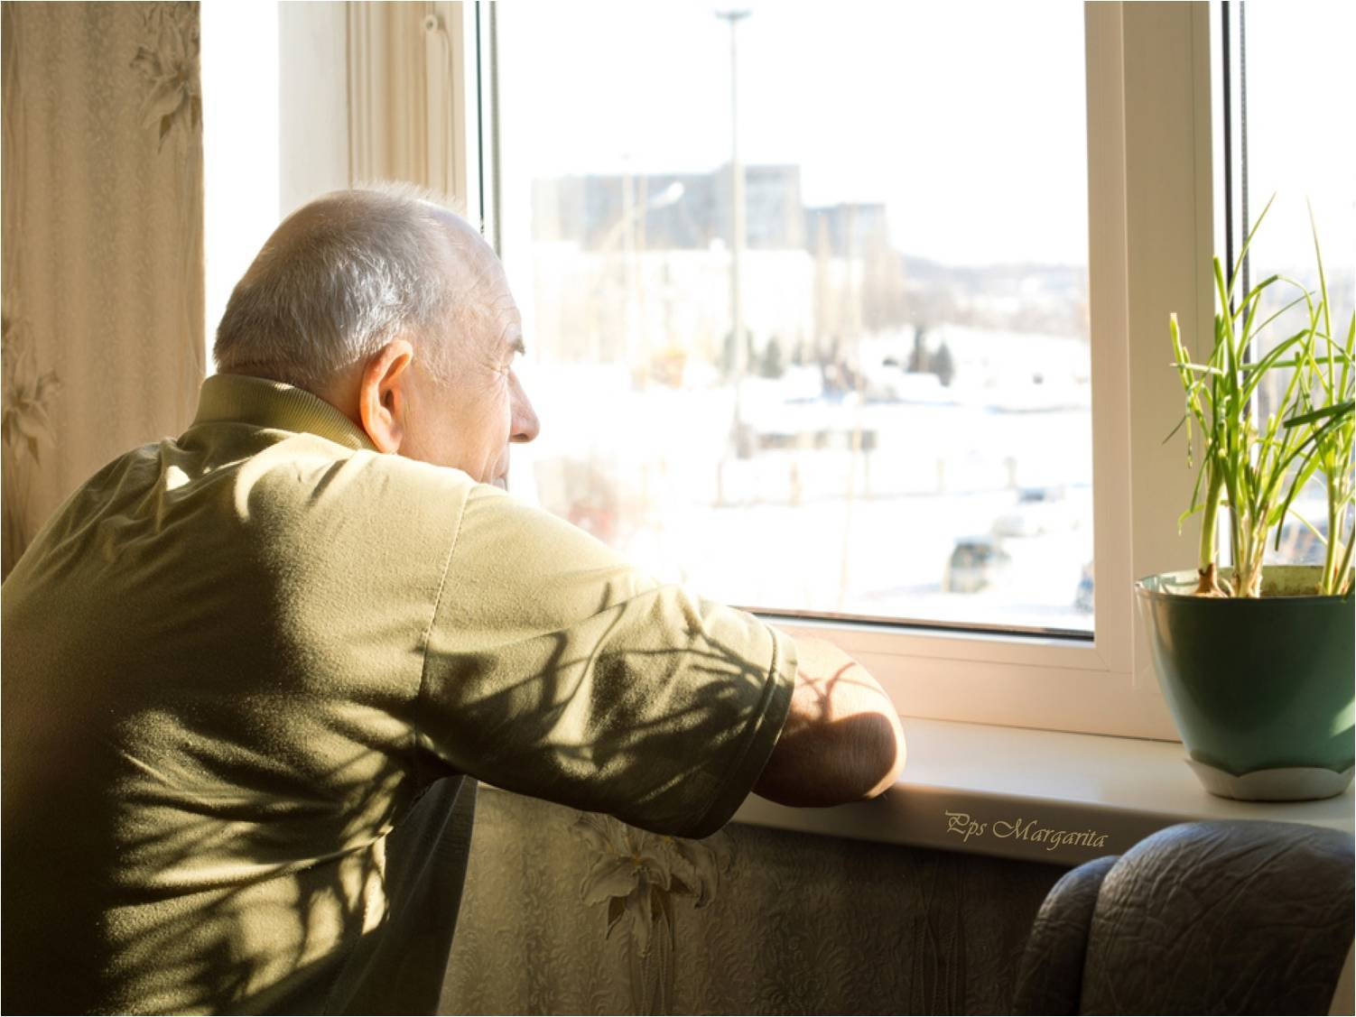
Somos personas viejas cuando dejamos que la vida transcurra sin sorpresas,
Cuando nos levantamos y sólo miramos por la ventana para ver pasar el tiempo.

Slide 6
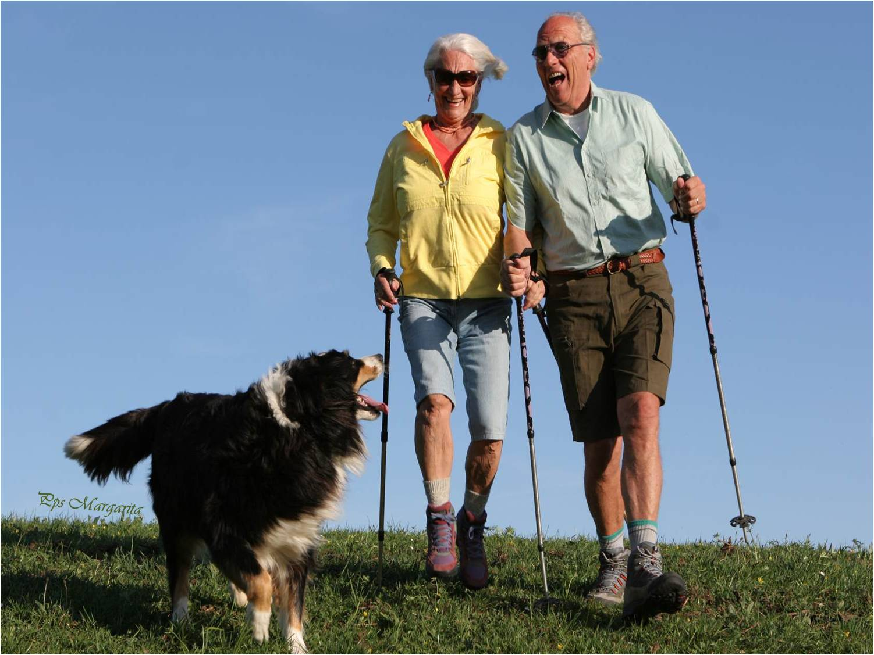
Somos mayores cuando, a pesar de la edad, nos levantamos y disfrutamos de un paseo mirando correr a los niños, sonriendo a cada persona que nos saluda.

Slide 7
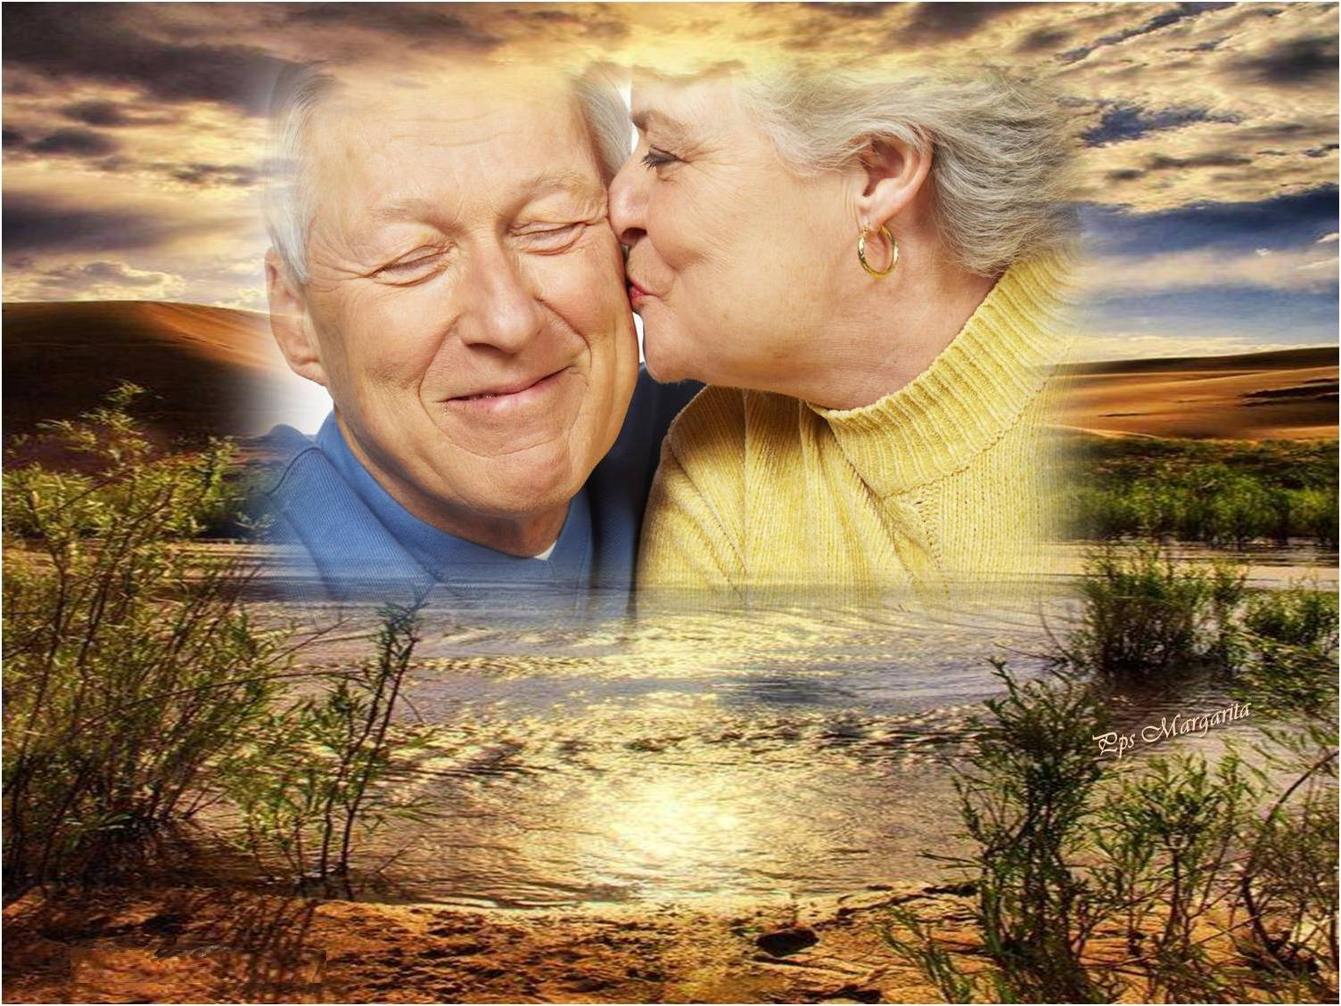

Slide 8
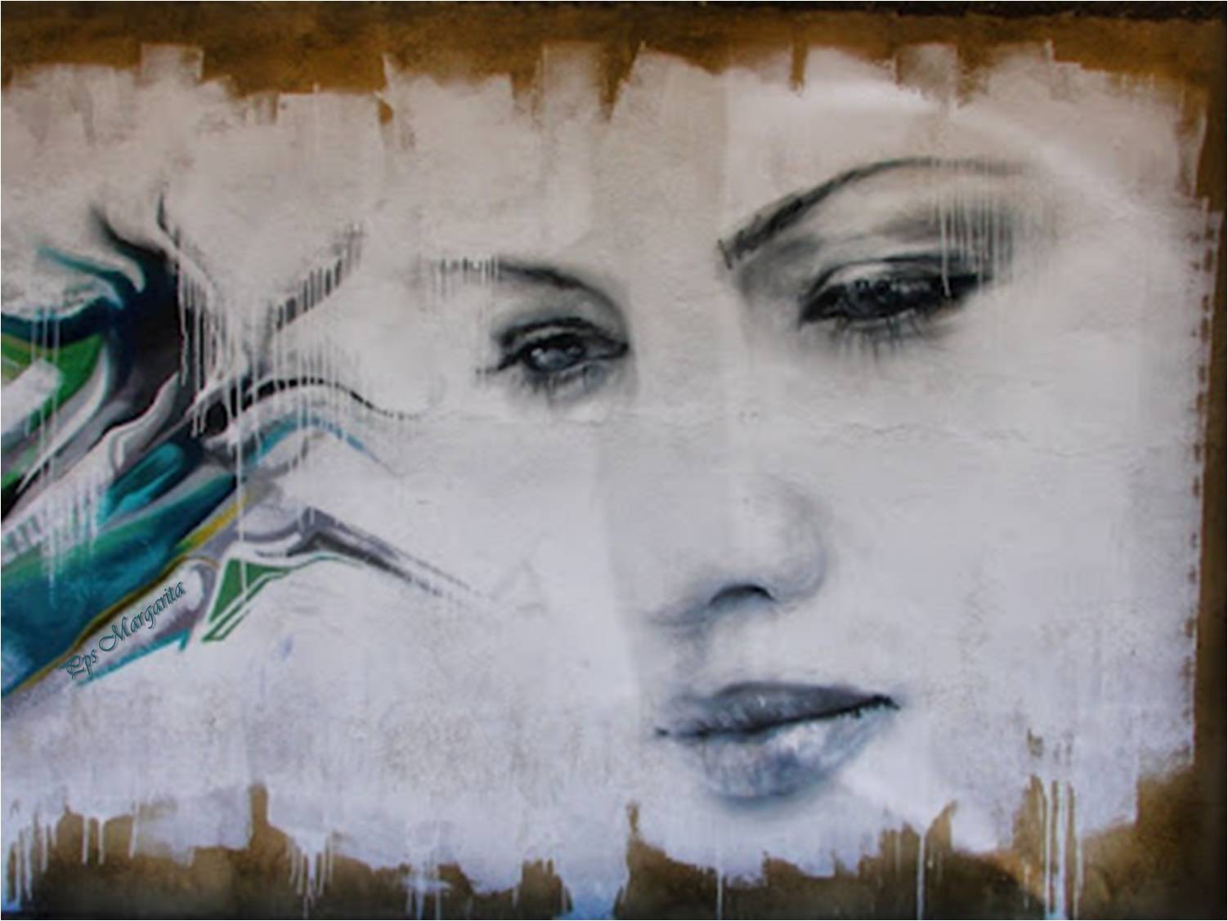
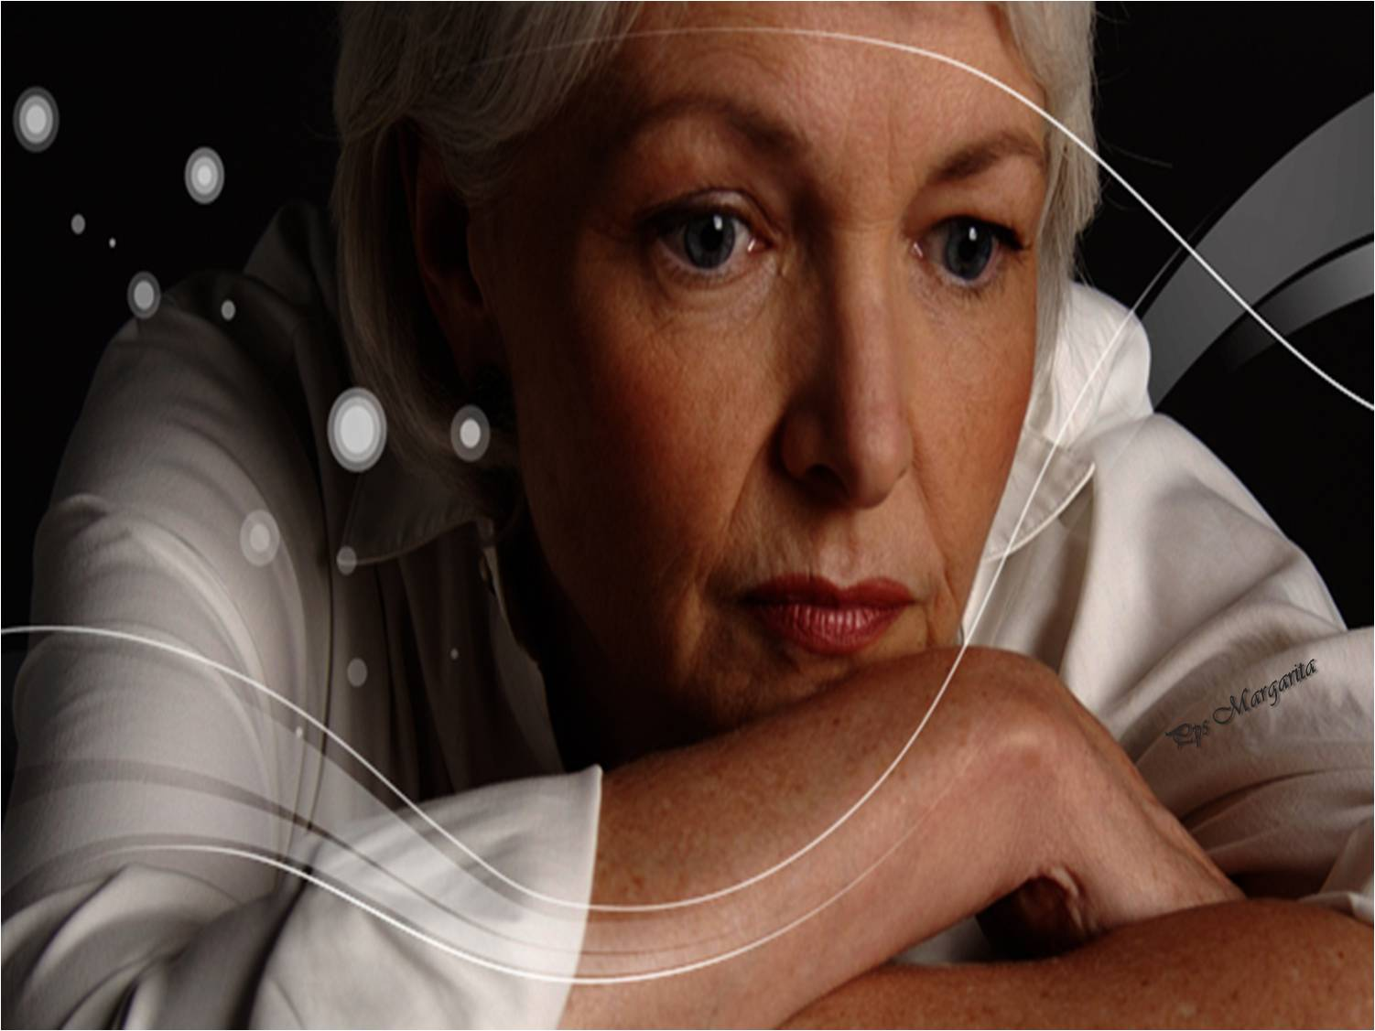
Cuando dejamos de luchar por conseguir algo en la vida.
Somos viejos cuando nuestros sueños se mueren,

Slide 9
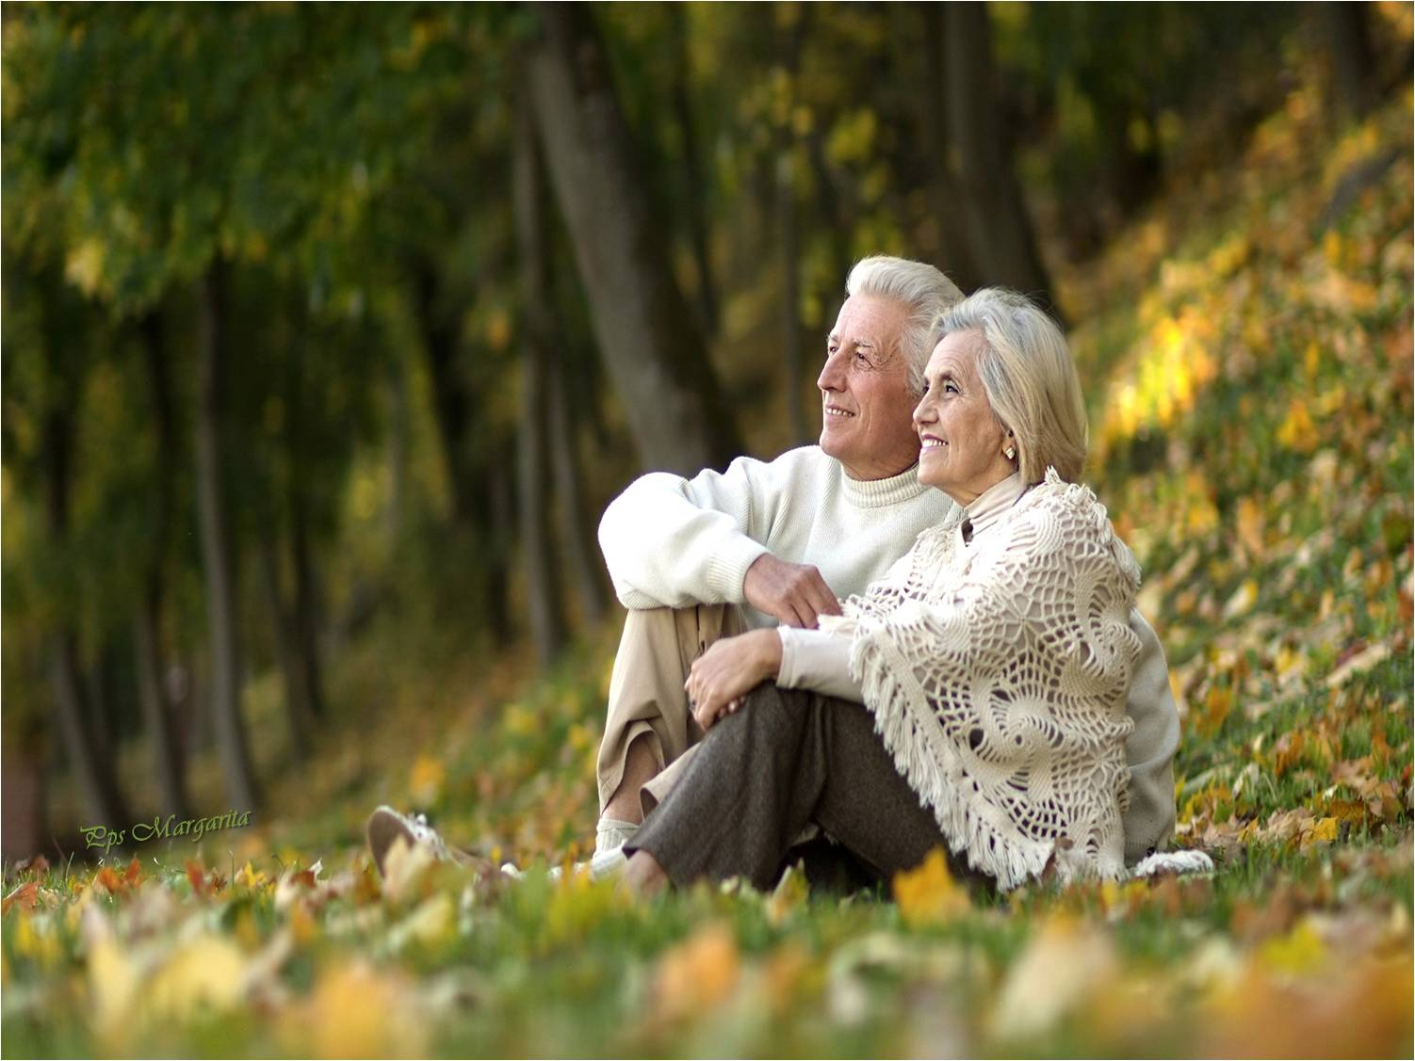
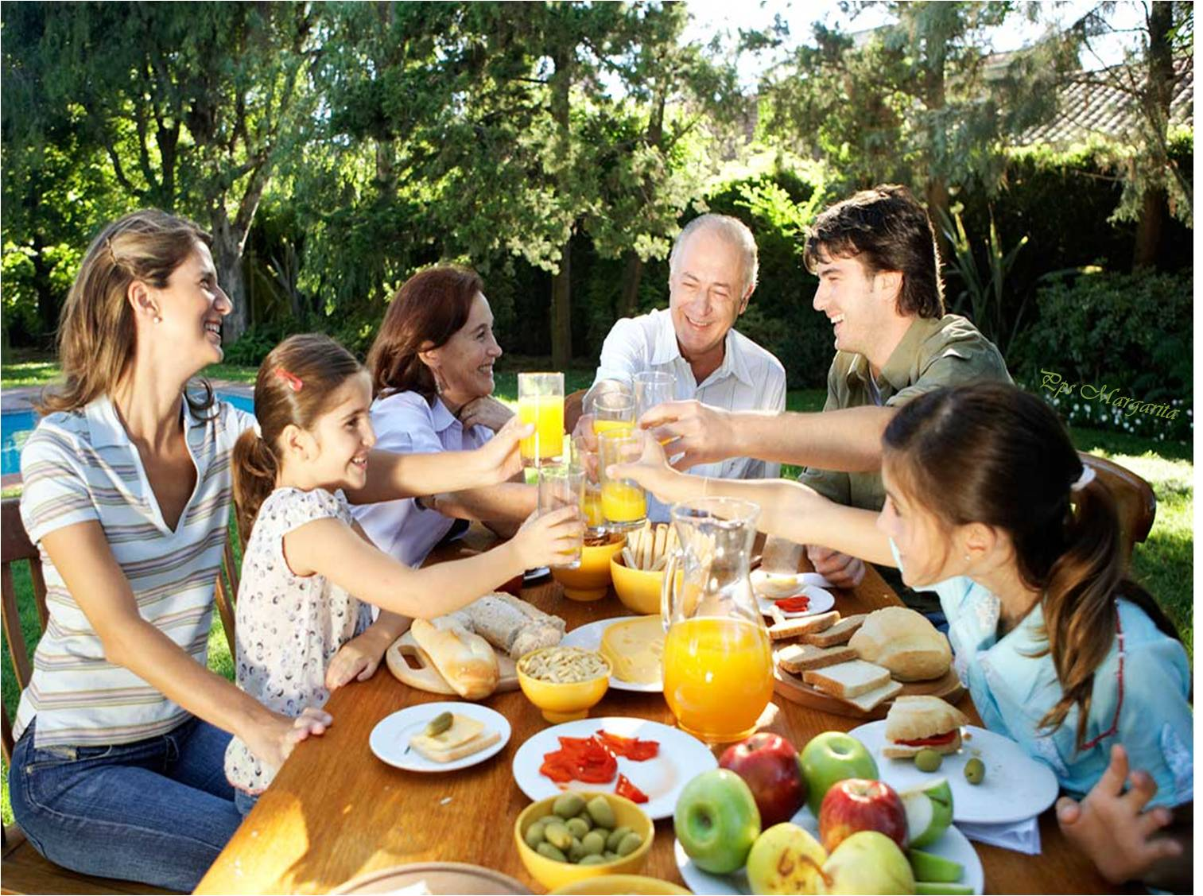
Soñamos con ver a los nietos, con llenar la mesa de familia,
Somos mayores cuando aún a nuestros años, soñamos.

Slide 10
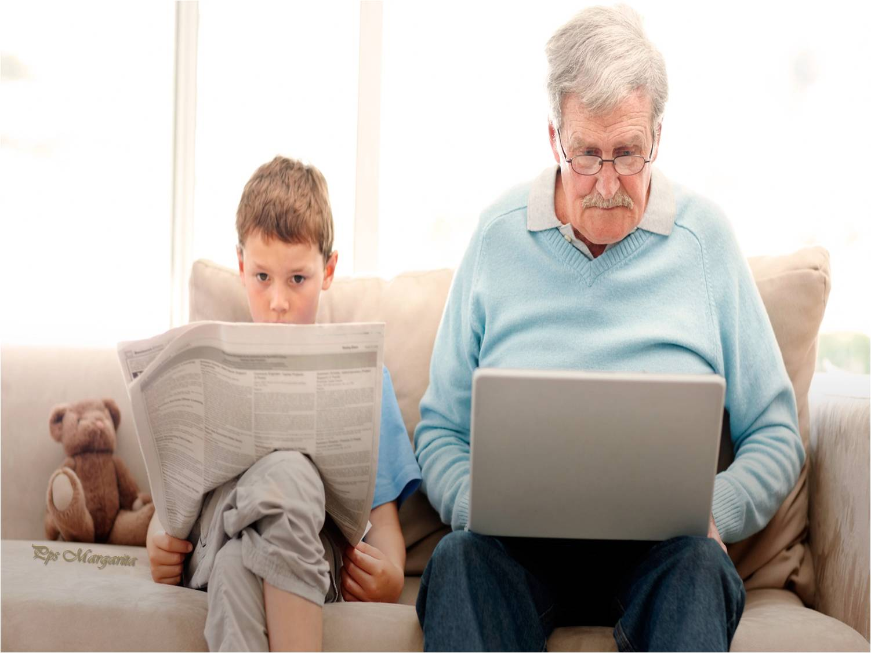

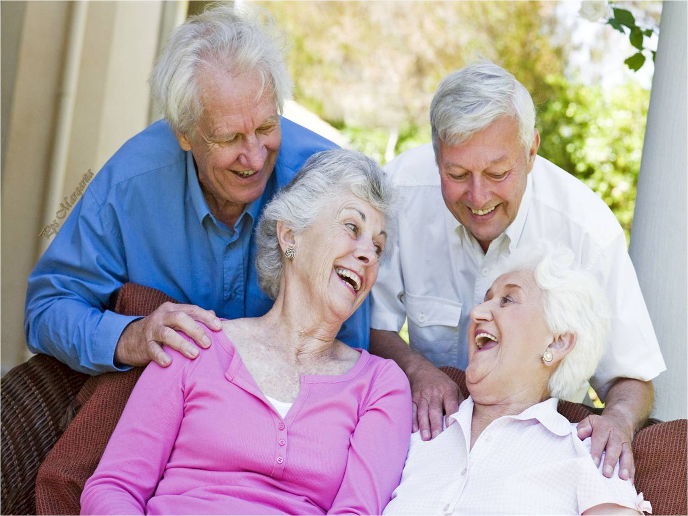
Con descubrir y experimentar cosas nuevas,
Con hacer reír a los demás con nuestras historias.

Slide 11
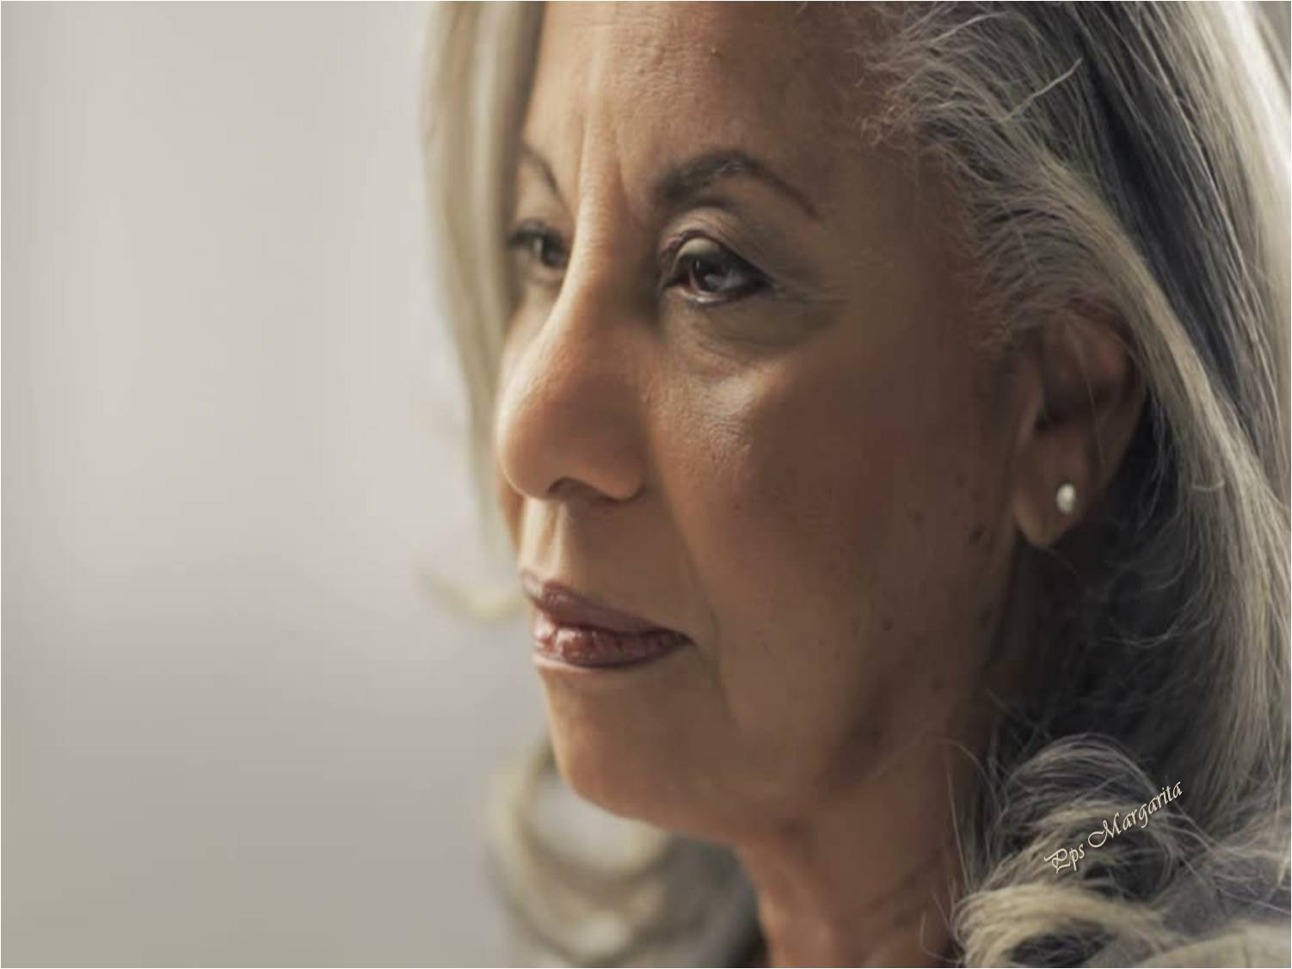
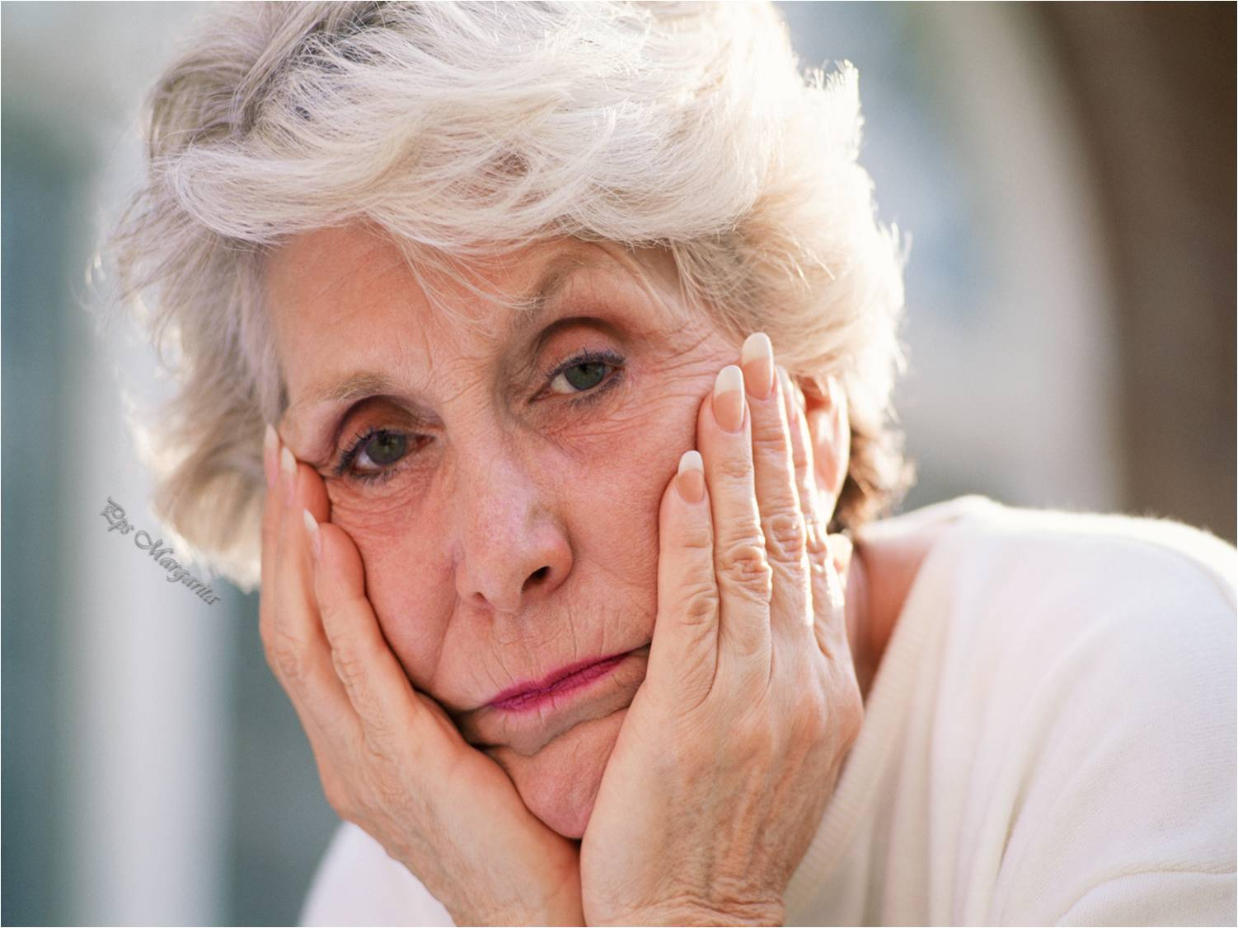
Que la vida ya no puede darnos nada que no hayamos vivido ni enseñarnos nada nuevo.
Somos personas viejas
cuando creemos que estamos de vuelta de todo,

Slide 12
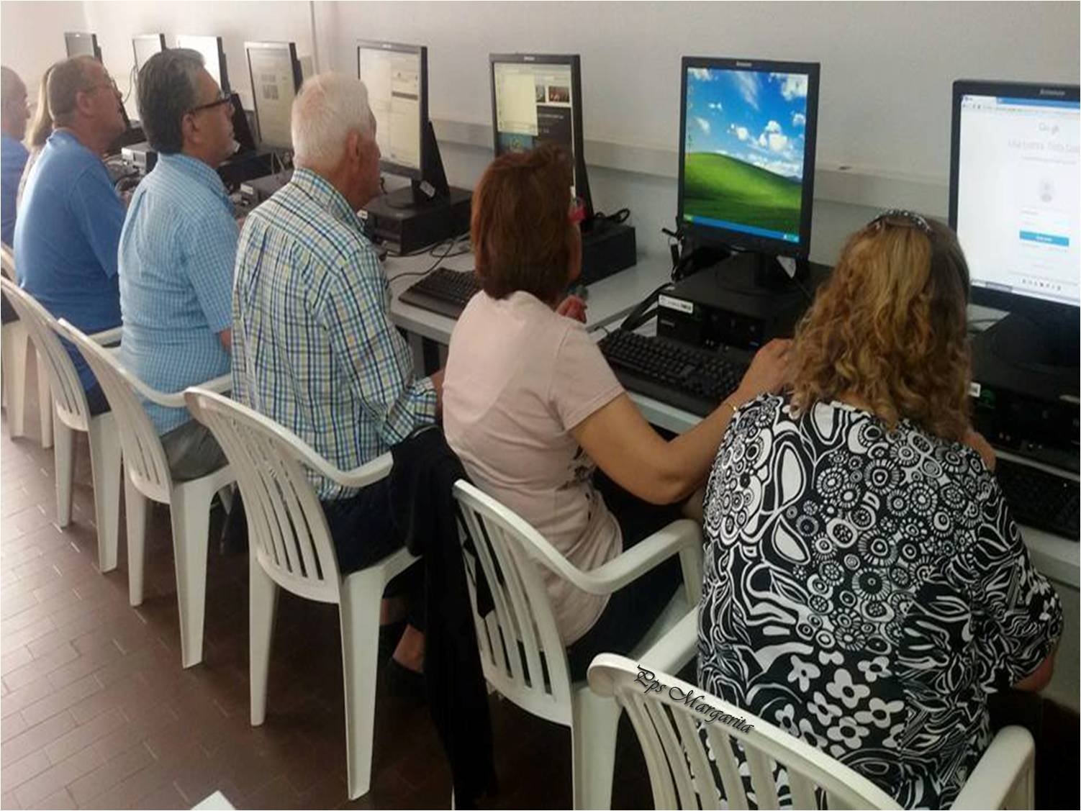
Somos mayores cuando seguimos dispuestos a aprender, a descubrir y a conocer.

Slide 13
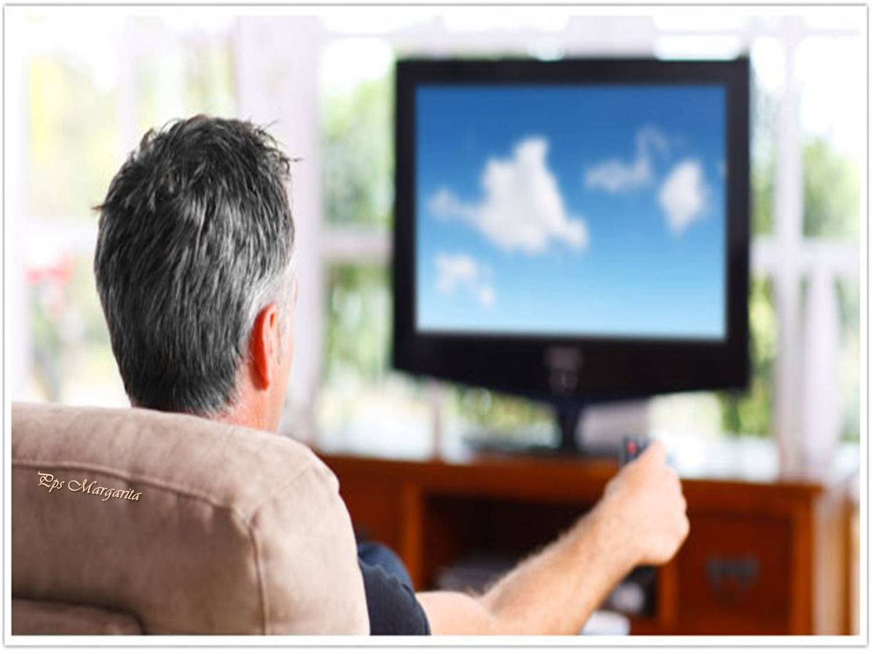
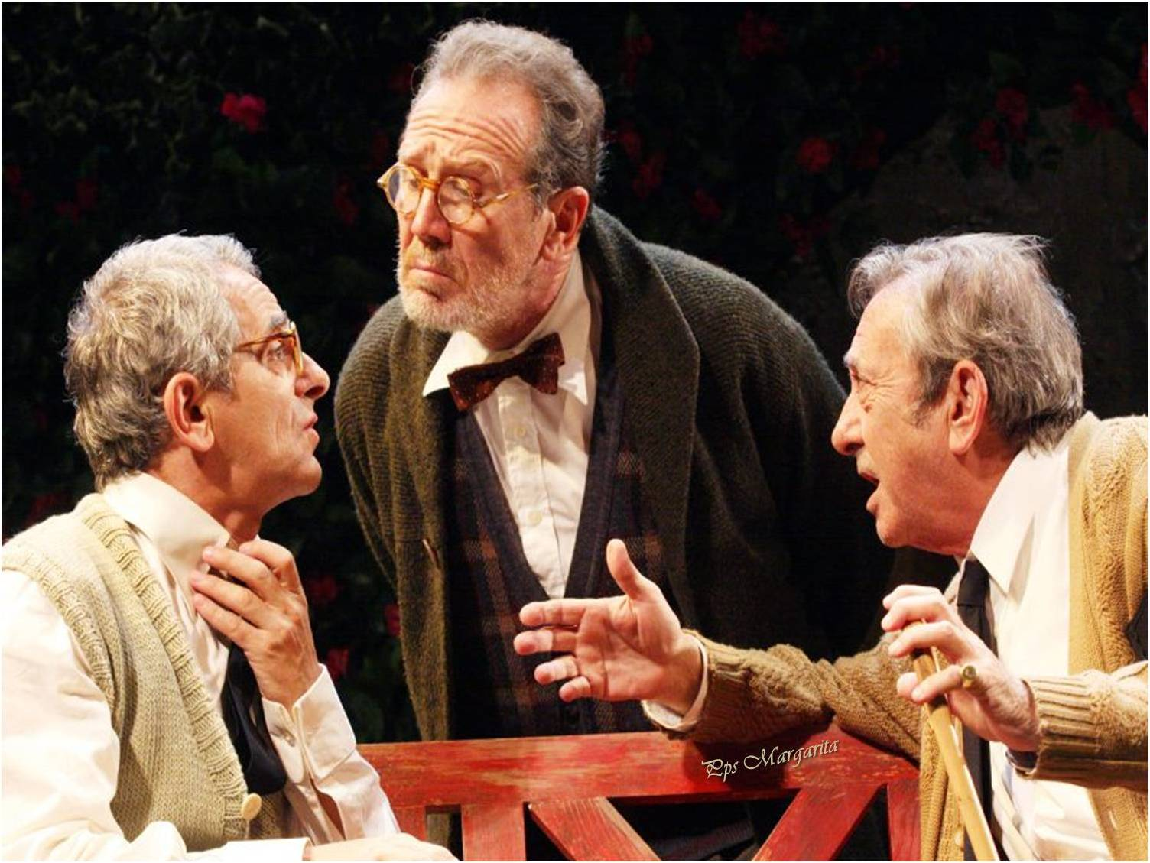
Cuando no hacemos nada por las personas que están junto a nosotros, excepto hacerles infelices con nuestras quejas.
Somos personas viejas cuando nos quedamos sentados frente al televisor esperando la hora de nuestra muerte,

Slide 14
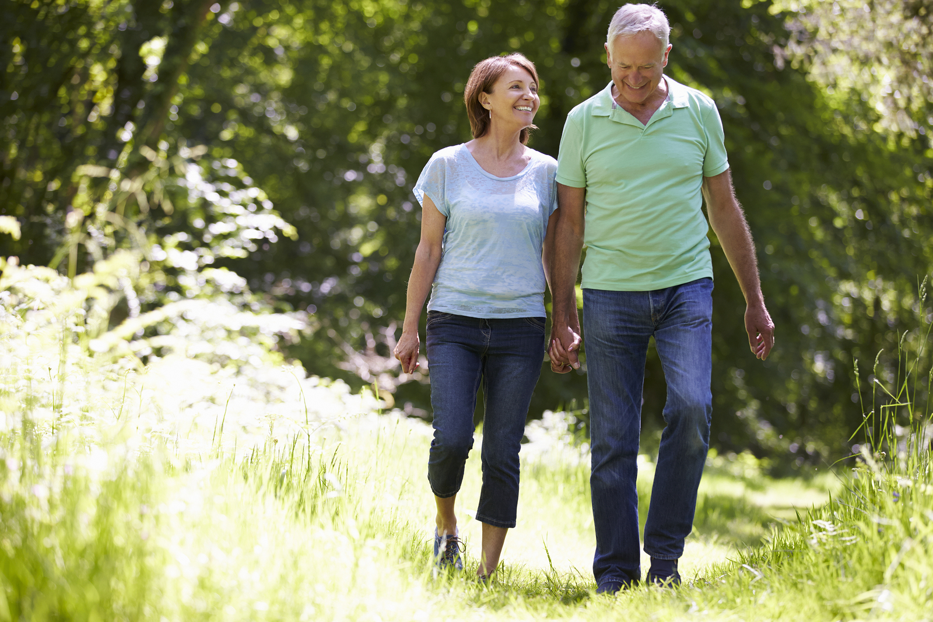
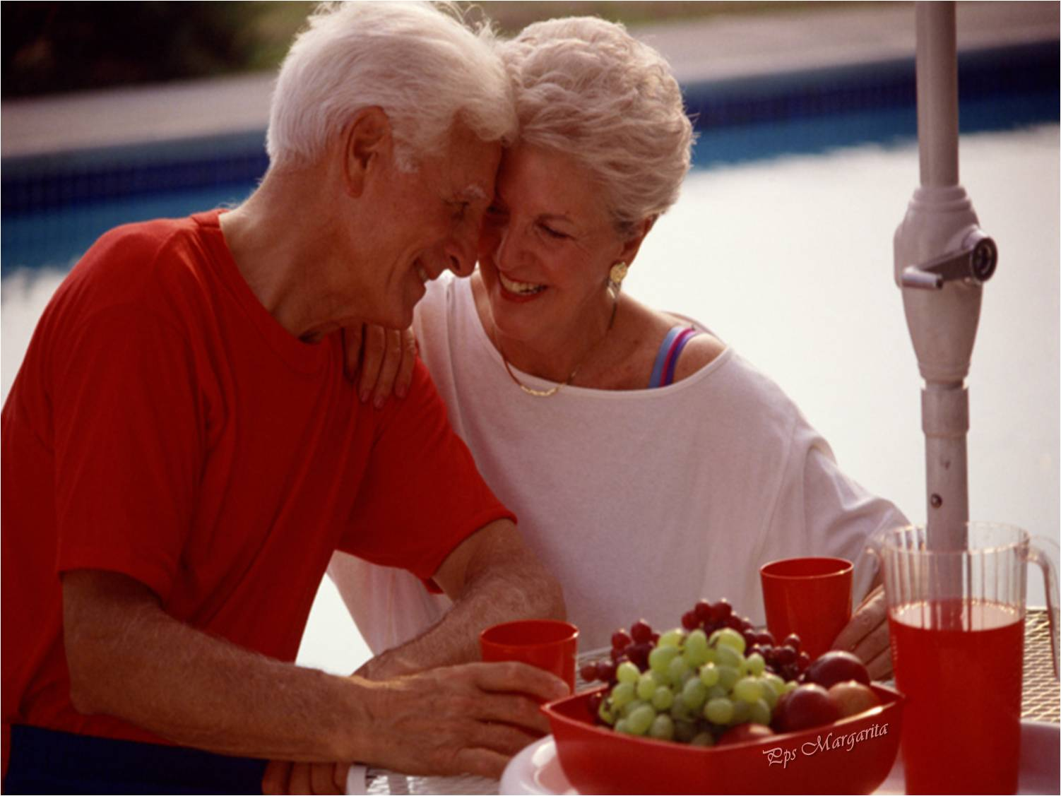
Cuando disfrutamos intensamente cada minuto que estamos en este mundo.
Somos mayores cuando salimos a caminar porque el médico nos dice que eso nos dará calidad de vida,

Slide 15
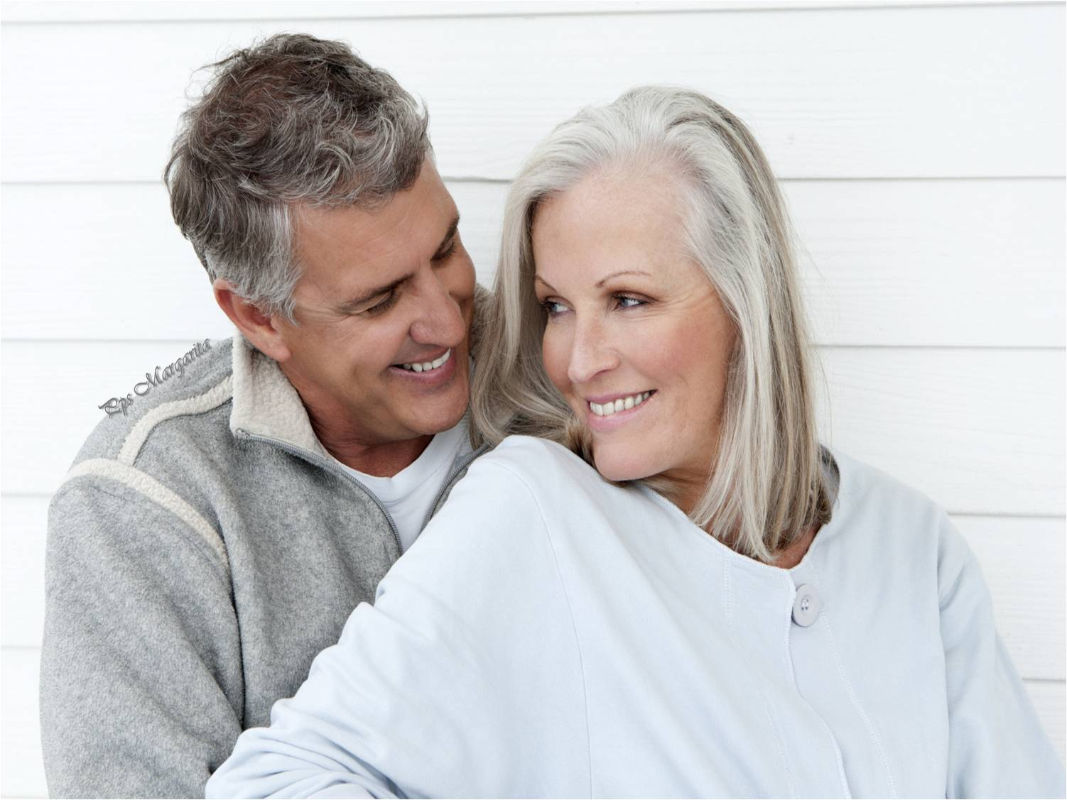
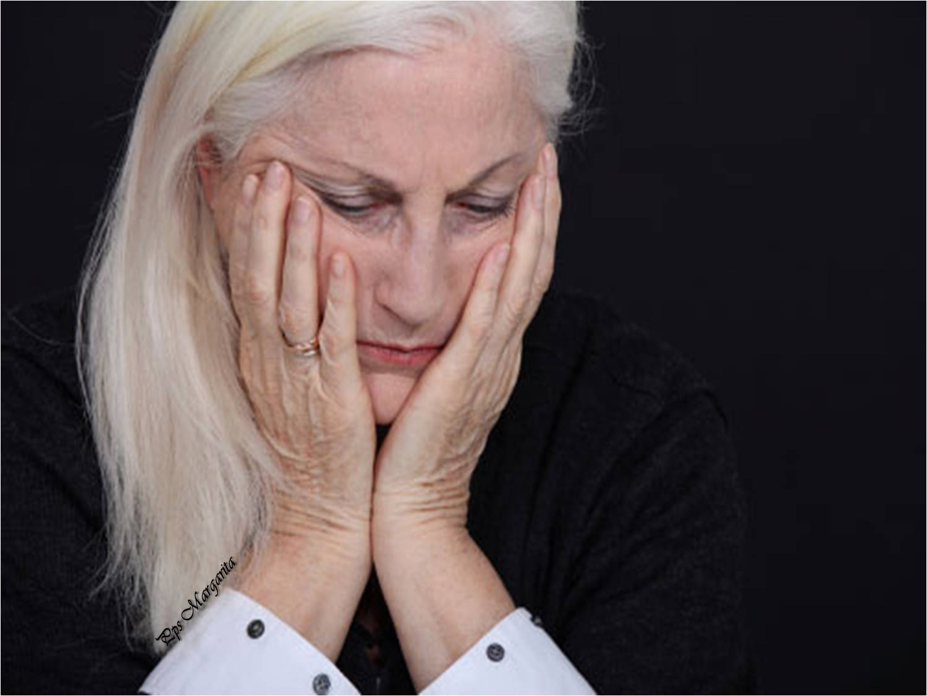
Sin darnos cuenta de que cada día es una bendición.
Somos viejos cuando
miramos la agenda y está en blanco porque no tenemos nada que hacer y sólo nos resignamos a nuestra partida,

Slide 16
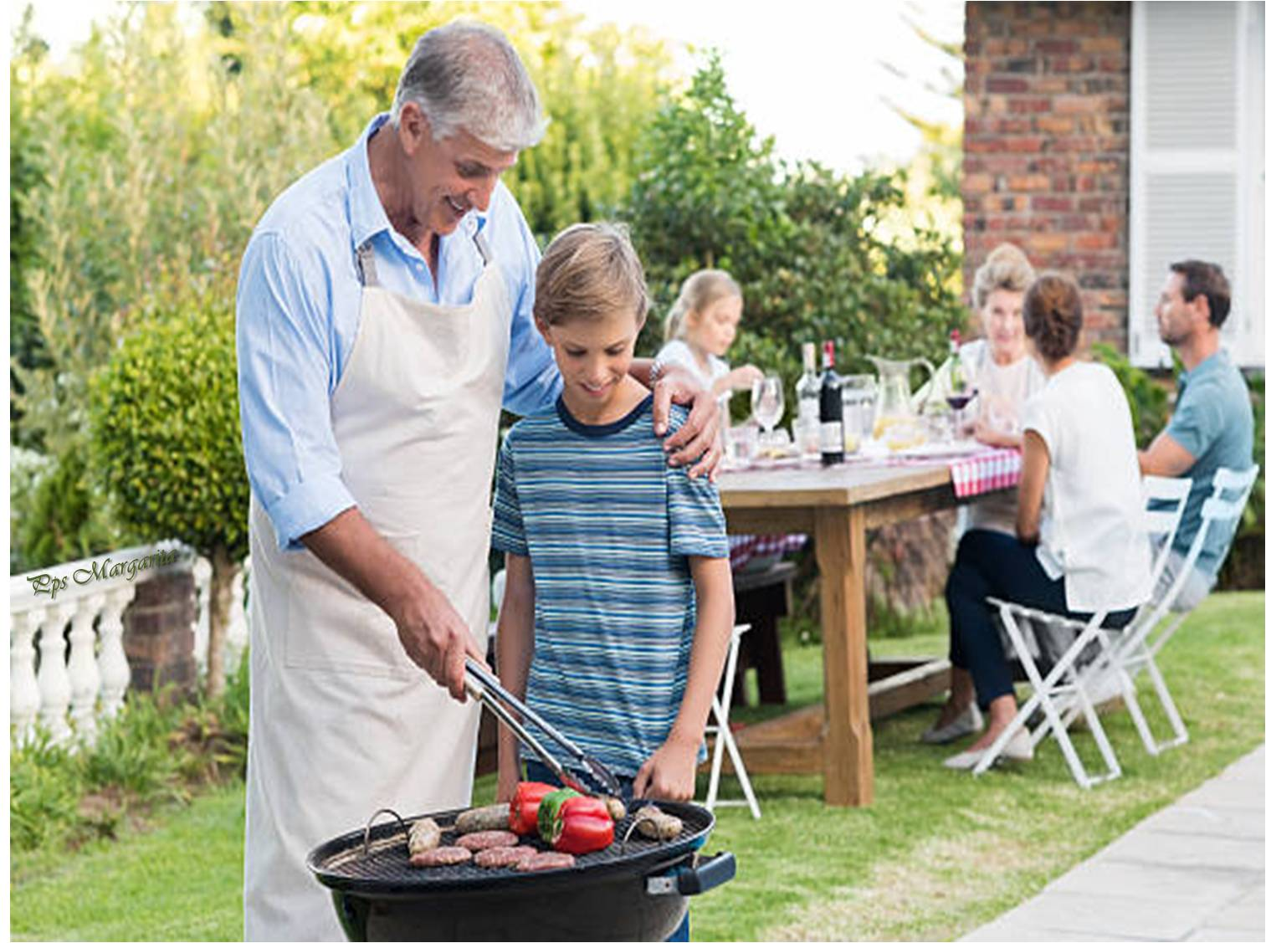
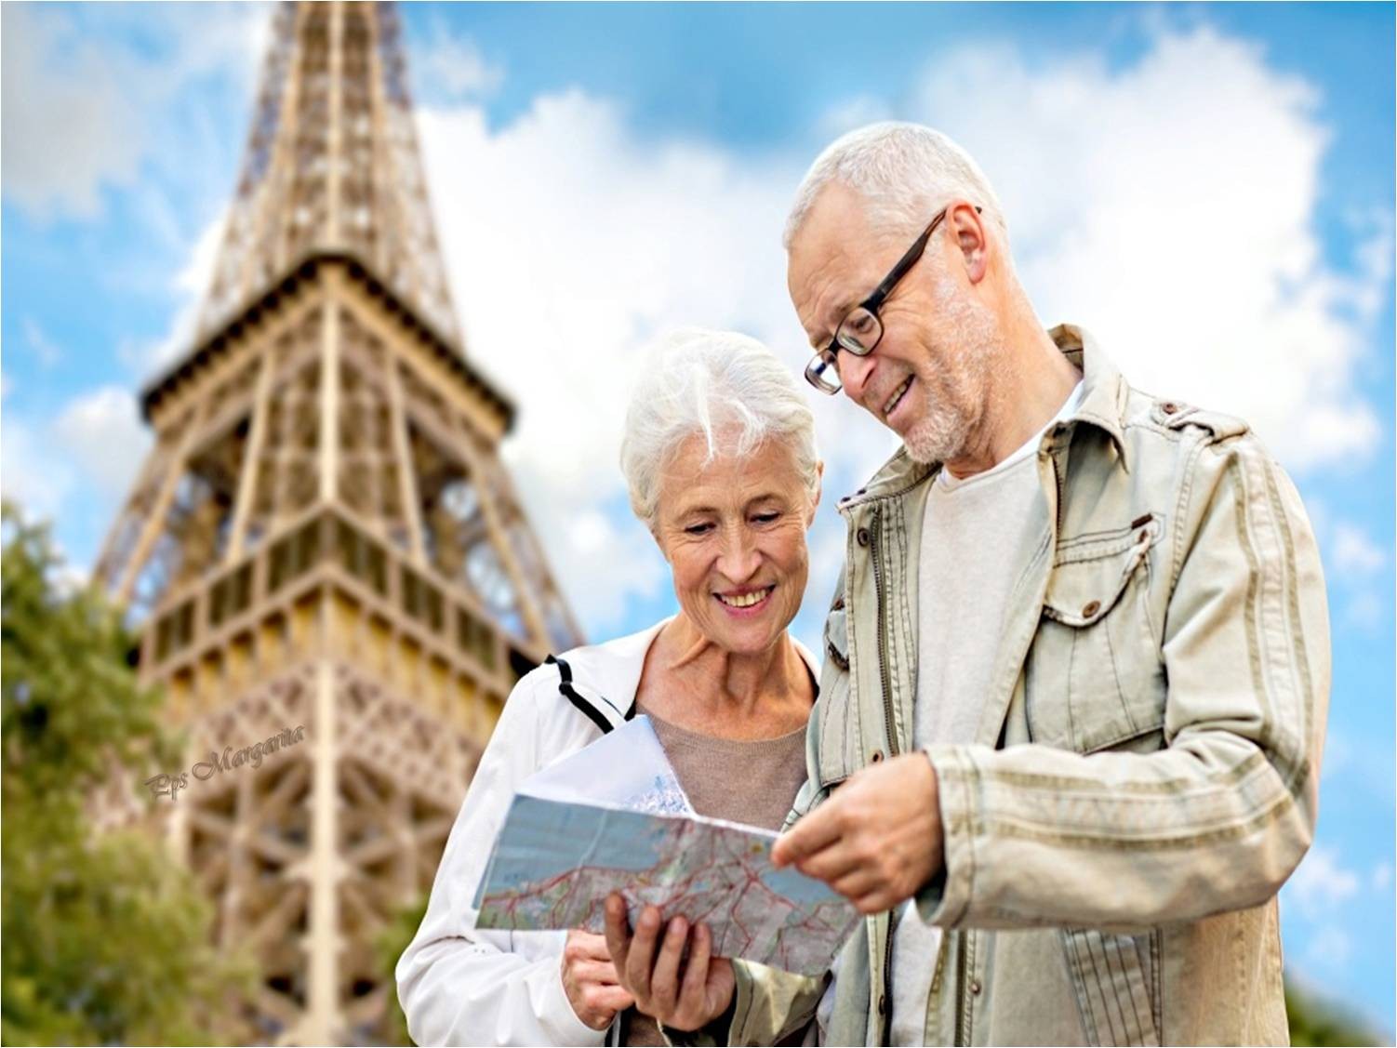
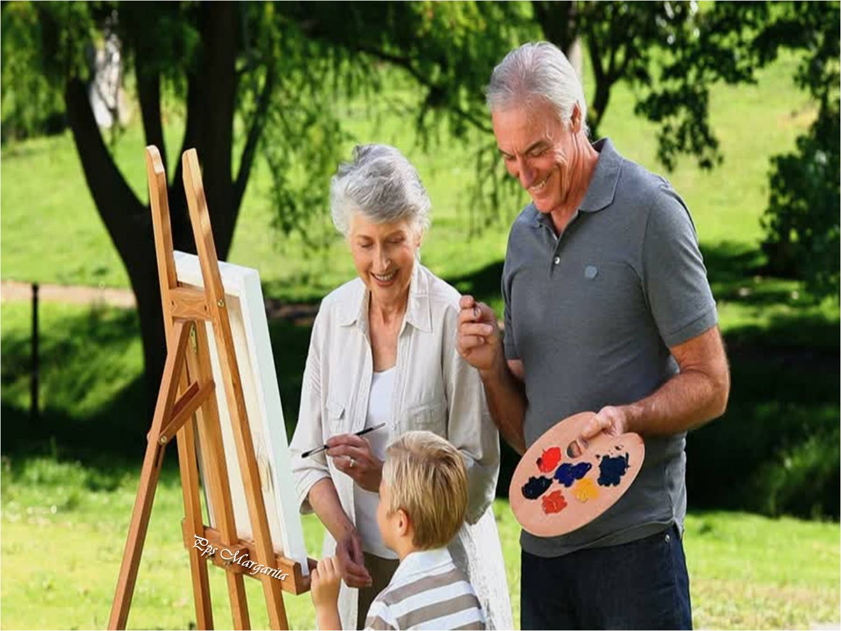
Somos mayores cuando planificamos nuestra vida junto a la familia,
Cuando hacemos todas esas cosas que no habíamos podido hacer antes.
Cuando viajamos para conocer mundo,

Slide 17
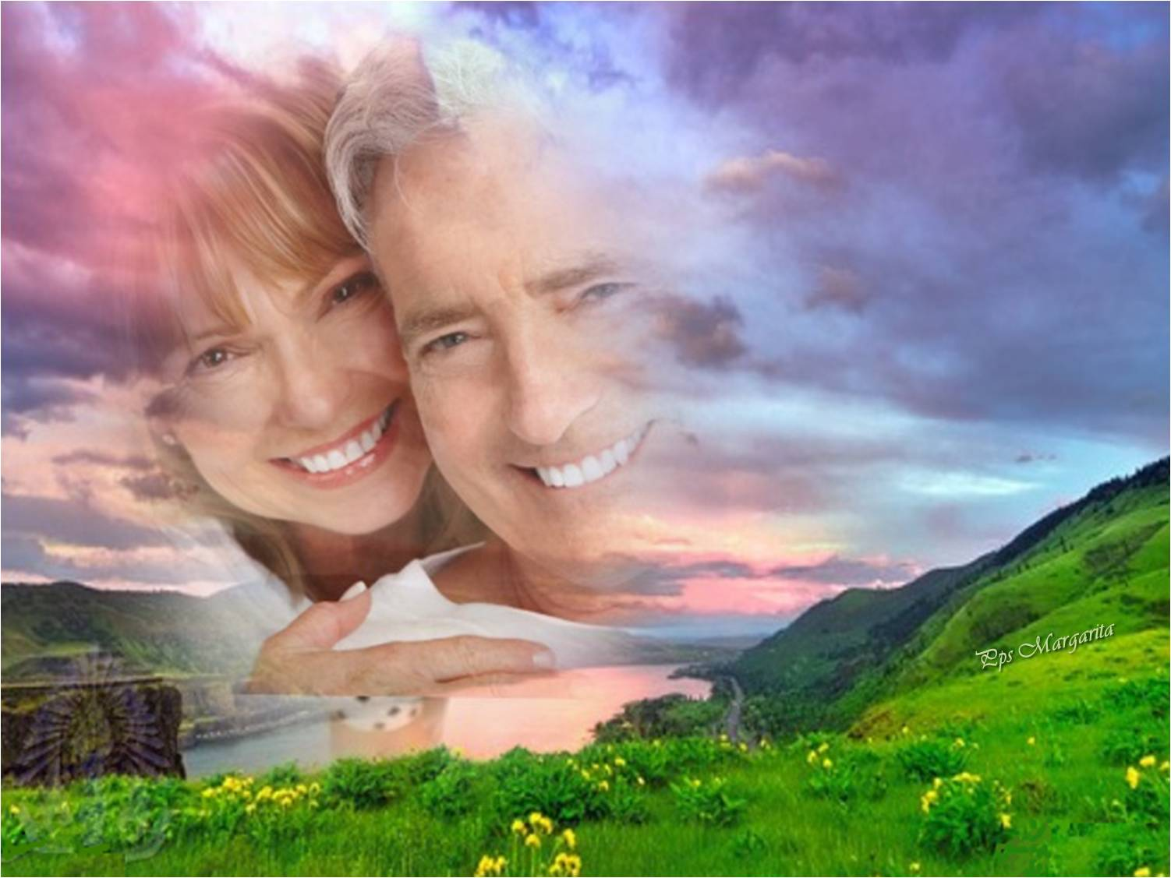

Slide 18
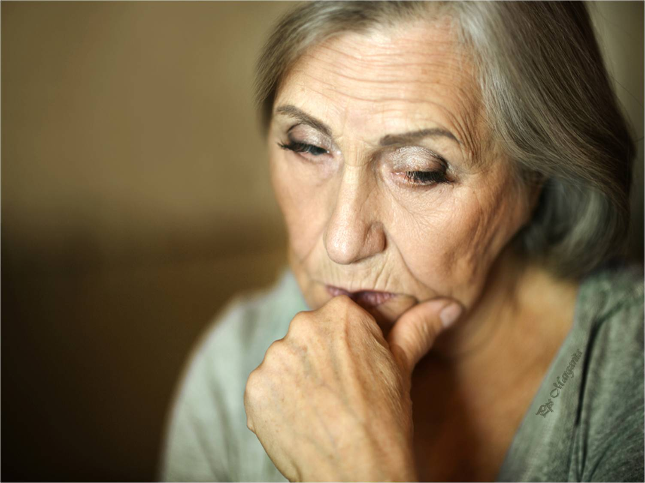
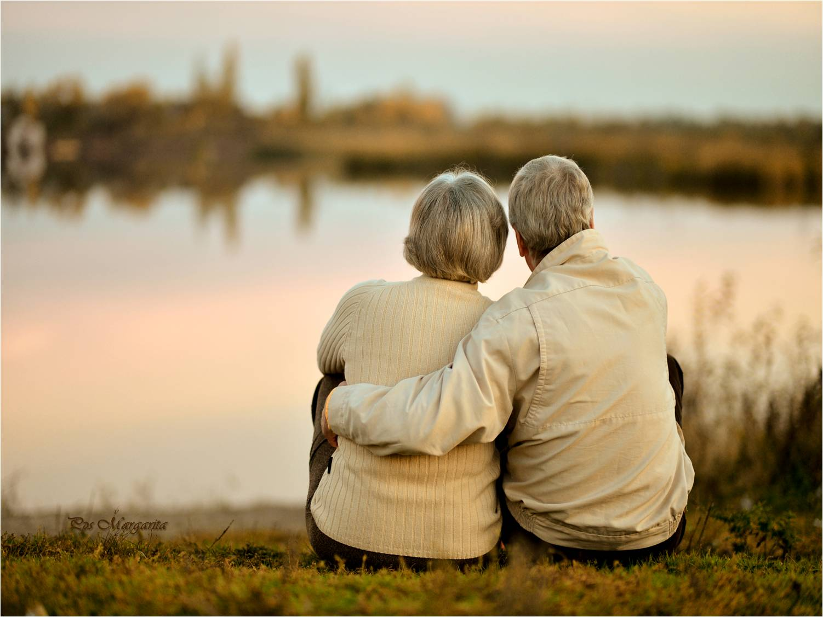
Las personas con alma vieja se deprimen con mucha facilidad,
Pero las que simplemente son personas mayores, aceptan las inconveniencias de la vida,

Slide 19
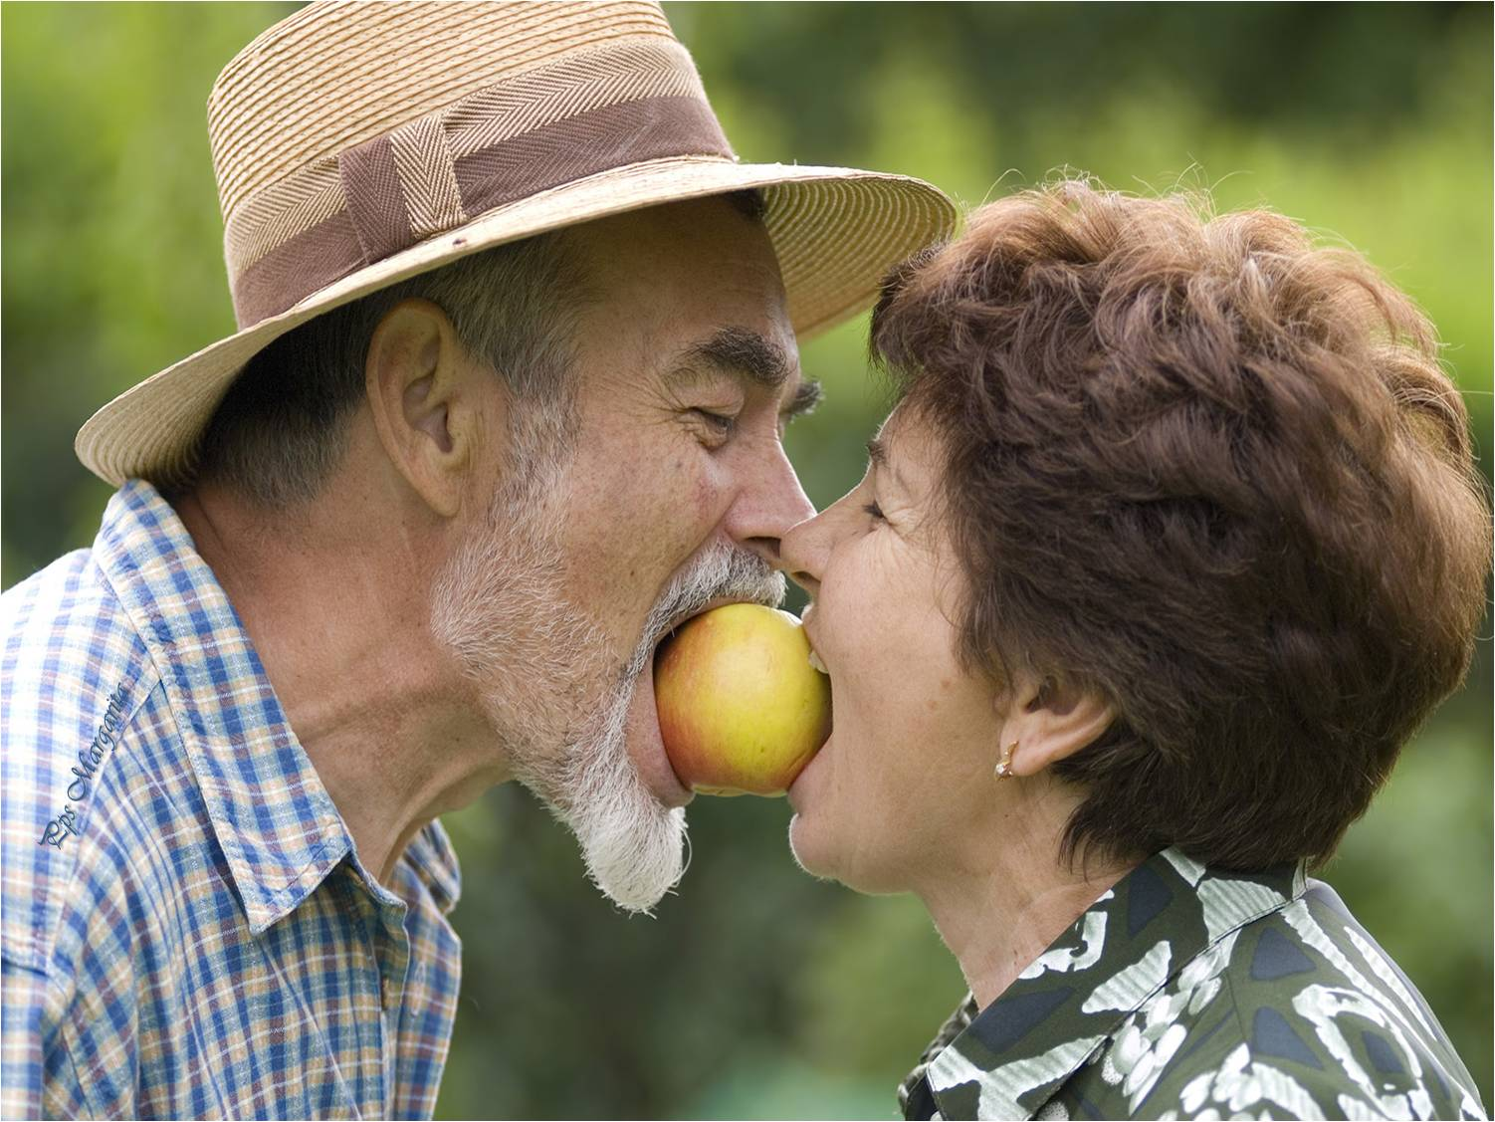
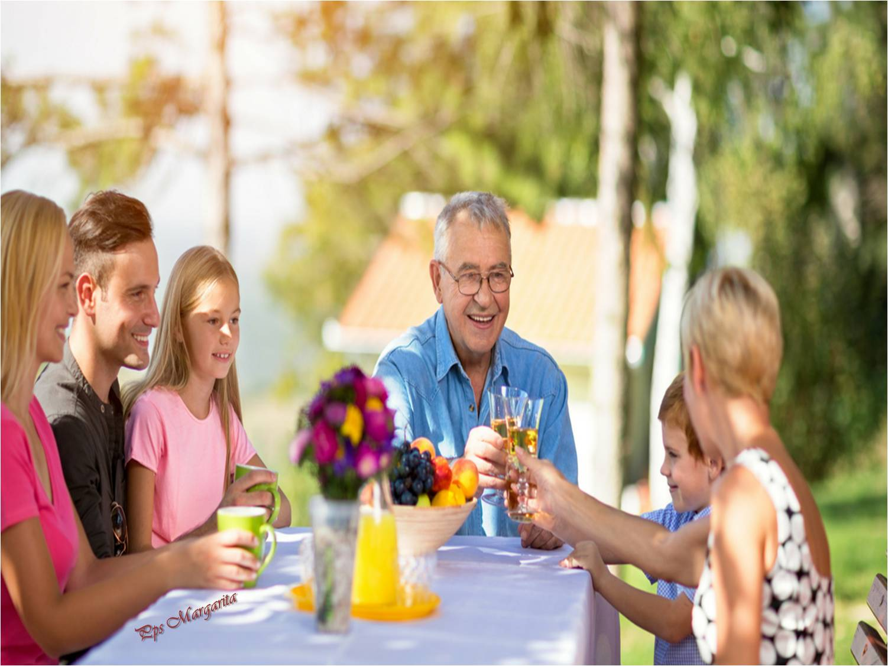
Saben que la vida se hace muy larga o muy corta según se viva
No dejando que les afecte tanto como para amargarles,

Slide 20
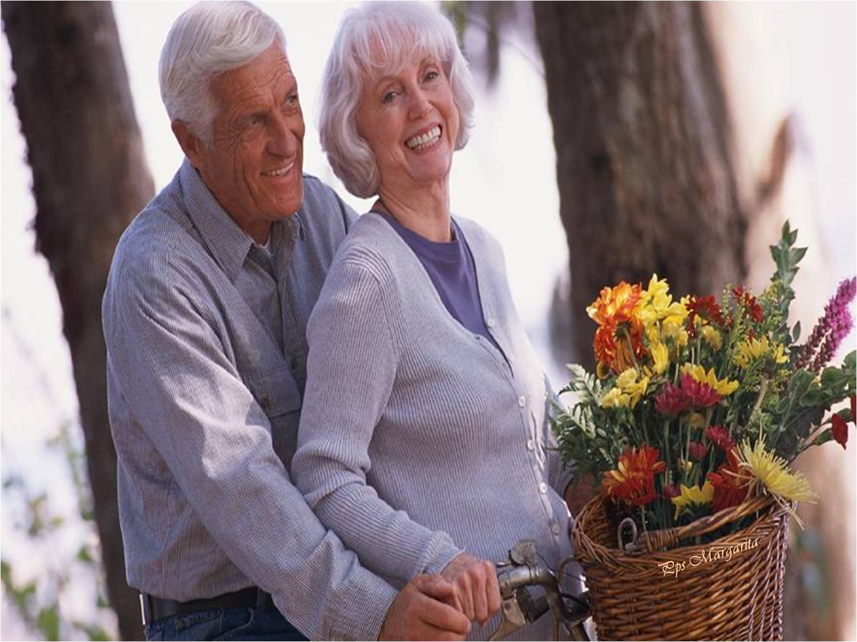
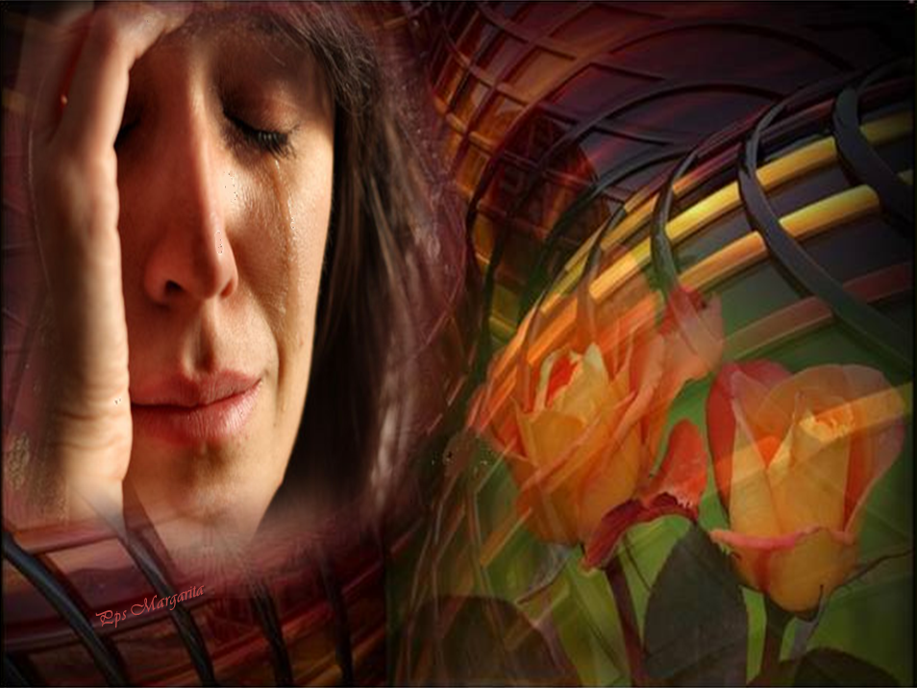
Sin aferrarse a las cosas que nos dañan el corazón.
Siempre merece la pena vivir intensamente, con felicidad y optimismo

Slide 21
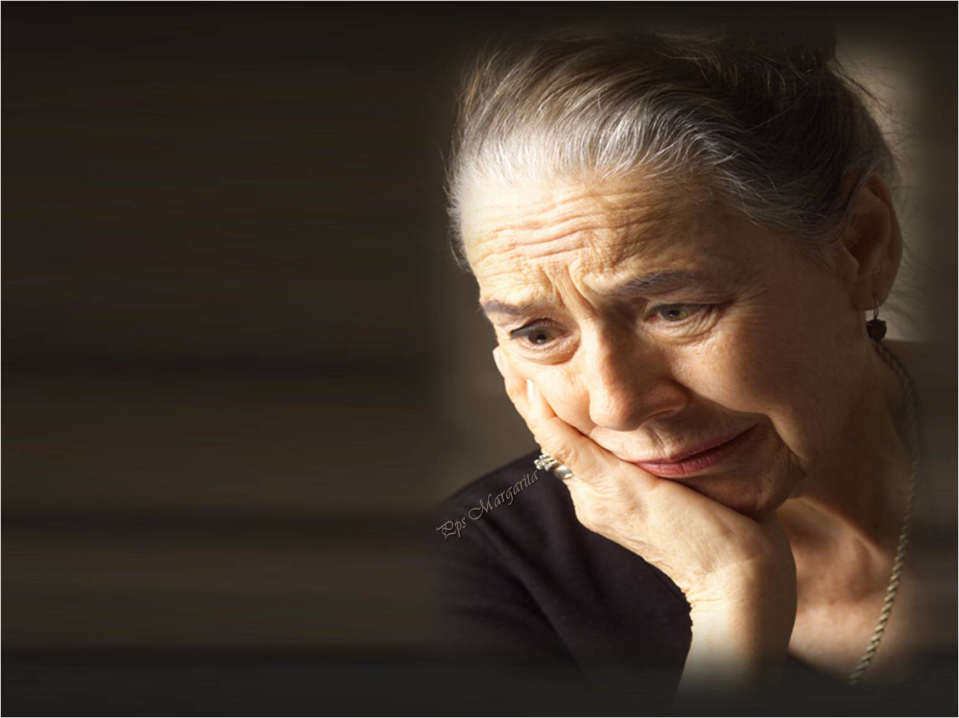
No permitamos que el desánimo, la tristeza, los obstáculos, los miedos, los fracasos
y las derrotas nos conviertan en personas viejas, amargadas y sin vida.

Slide 22
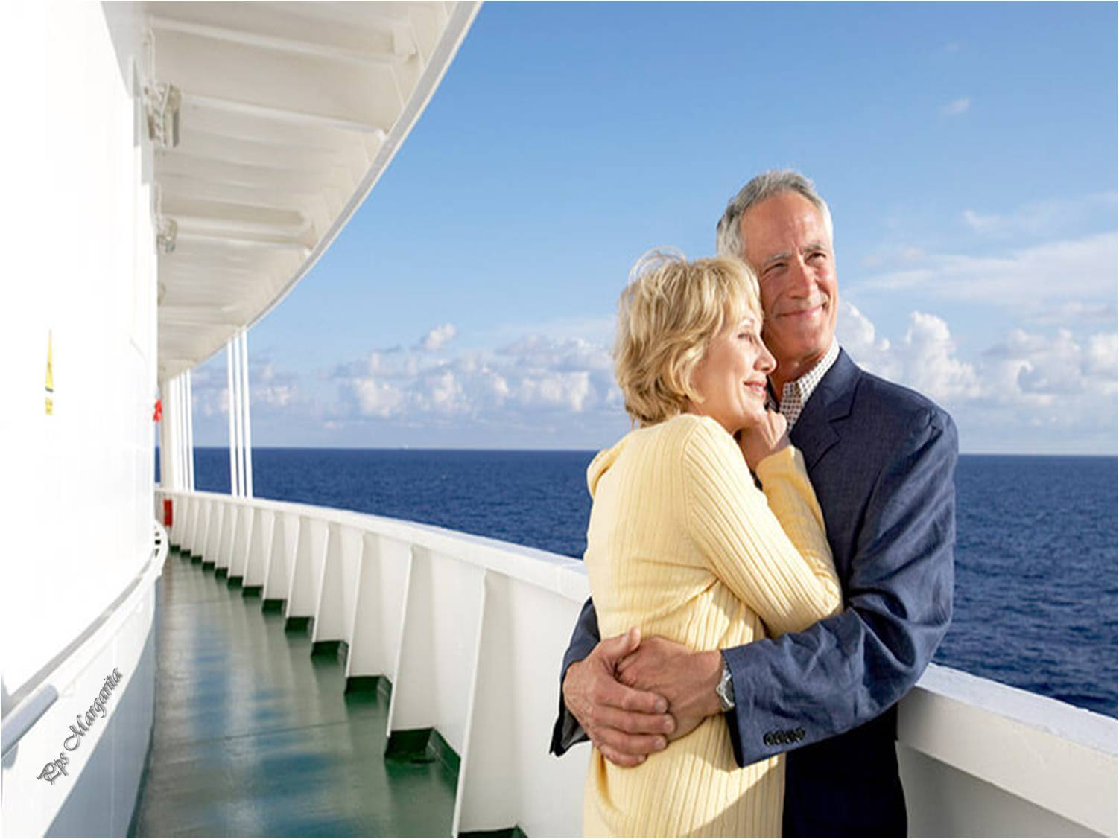
La edad se lleva en el corazón

Slide 23
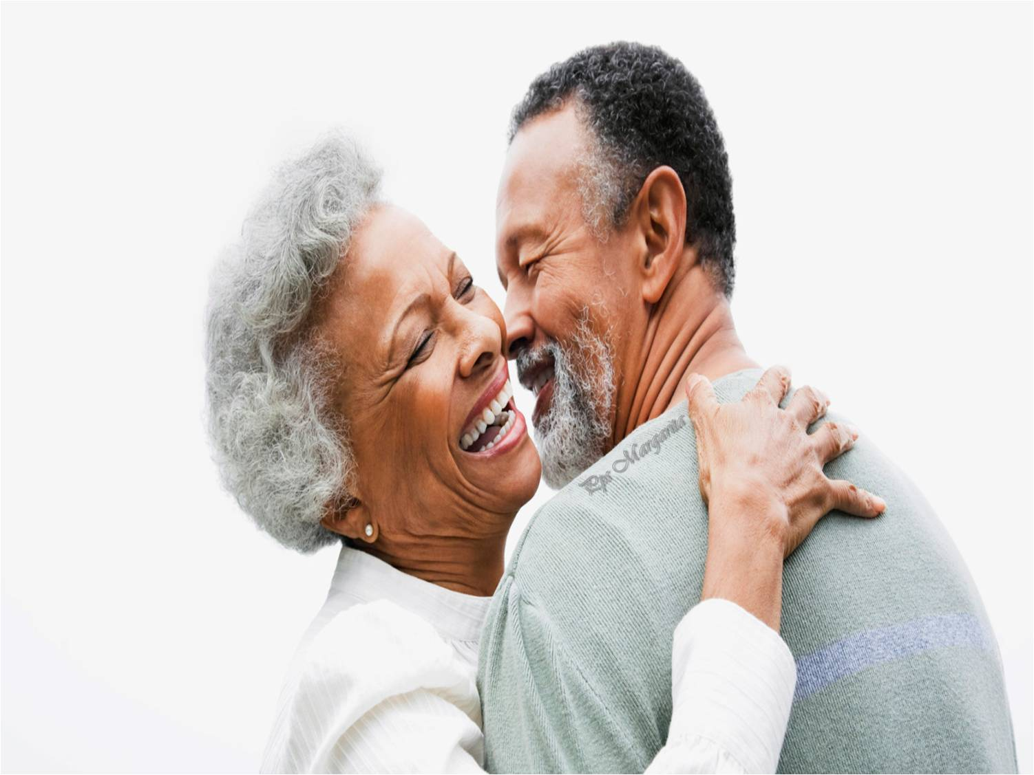
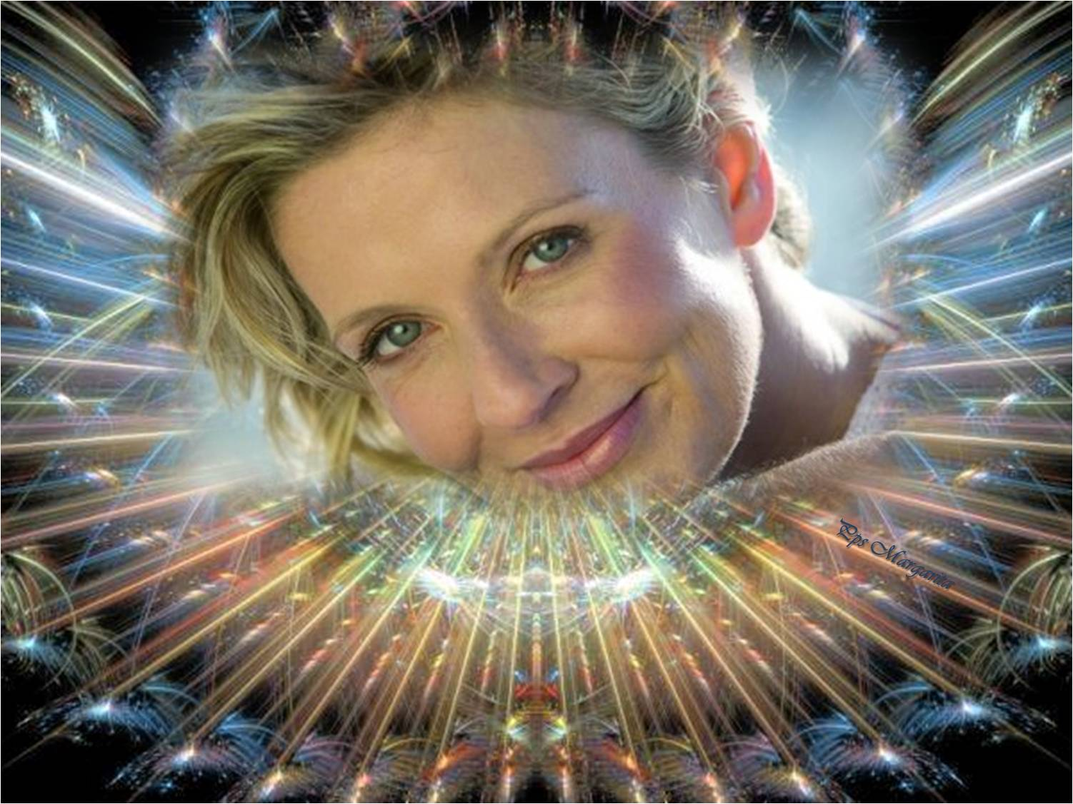
Y siempre que encuentres motivos para sonreír y alegrar a los demás,
Serás una persona mayor con alma joven.

Slide 24
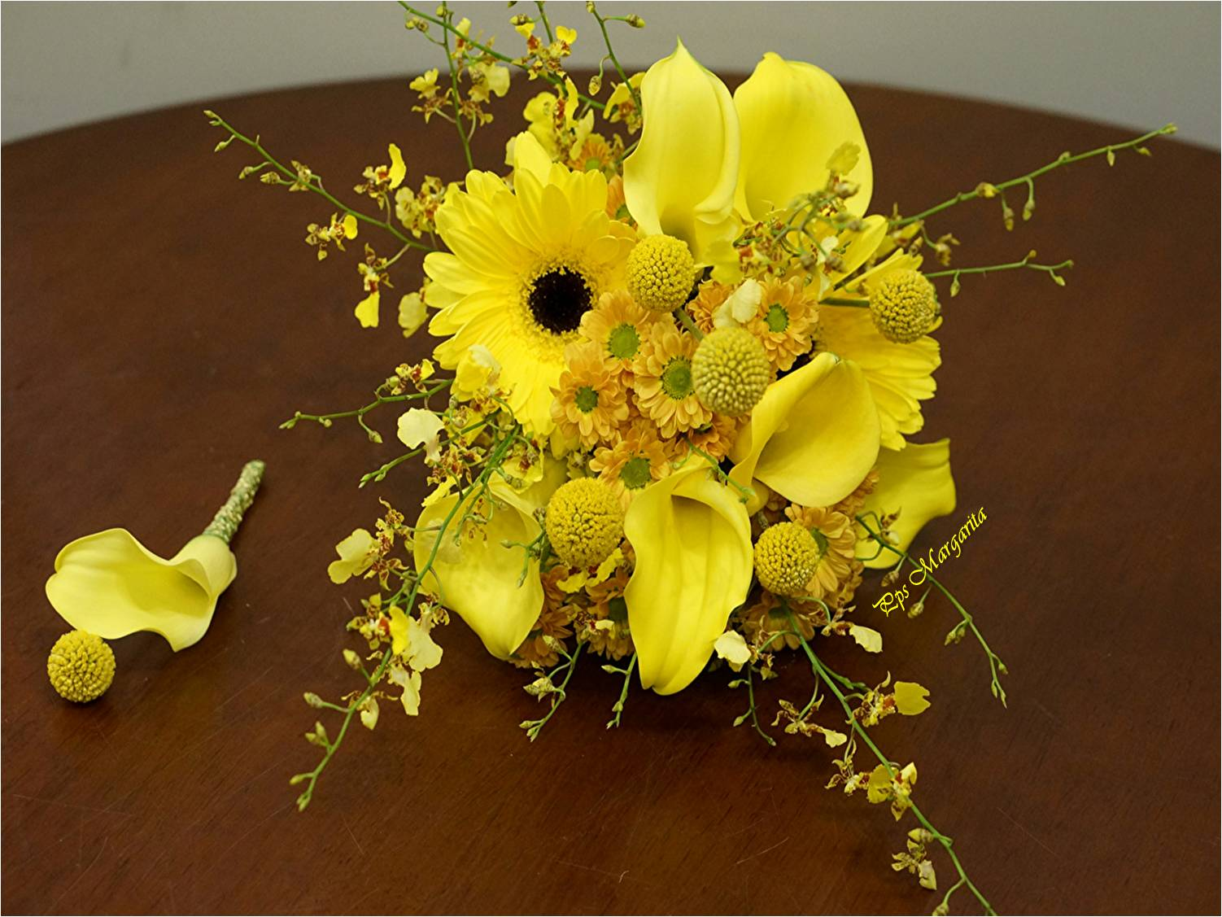

Mayo 2017
Música : Je T’aime Mon Amour
Claudia Jung y Richard Clayderman
Instrumental : Panflöte
Margarita

Slide 25









¿Te ha gustado?
Puedes ver más entrando
Aquí
Además puedes recibir powerpoints en tu correo electrónico suscribiéndote aquí:
Esta presentación powerpoint ha sido creada y compartida única y exclusivamente para mispps.com

